Slide 1
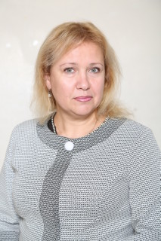
Андреева Марина Владимировна
900igr.net

Slide 2
Сведения об учителе
В данной школе работает с 1993 года. Педагогический стаж-28 лет. Первая квалификационная категория.
Высшее профессиональное образование . Казанский государственный педагогический университет, квалификация по диплому «учитель русского языка и литературы».Диплом ВСБ №0647003.Выдан КГПУ 7 марта 2003 г.
Казанское педагогическое училище №2, квалификация по диплому « учитель начальных классов». Диплом МТ №400227 Выдан КПУ №2, 29 июня 1990 г.

Slide 3
Государственные и отраслевые награды
Почетная грамота МБОУ СОШ№103 победителя школьного конкурса "Учитель года-2013",2013 г.
Почетная грамота МБОУ СОШ№103 за значительные успехи в организации и совершенствовании учебного и воспитательного процессов, за большую работу в воспитании подрастающего поколения,2013Г.
Диплом победителя" Лучший IT учитель 2014 года",2014г.
Почетная Грамота УО ИК г.Казани«Об итогах конкурса по работе на ИОС Электронное Образование за 2013-2014 учебный год» ,2014 г.
Почетная грамота Управления образования Исполнительного комитета муниципального образования г. Казани за добросовестный труд, плодотворную работу и достигнутые успехи в деле обучения и воспитания подрастающего поколения., 2014 г.
Почетная грамота МБОУ СОШ 103 за 3 место в конкурсе " Лучшее портфолио",декабрь,2016 год.
Почетная грамота МБОУ "СОШ №103" за высокий уровень профессионального мастерства, большой вклад в развитие умственных способностей учащихся, активное участие в методической работе начальной школы, 2015г.
Почетная грамота Министерства Образования и Науки Республики Татарстан за весомый вклад в обучение и воспитание детей и многолетний добросовестный труд. 26 октября 2015 г

Slide 4
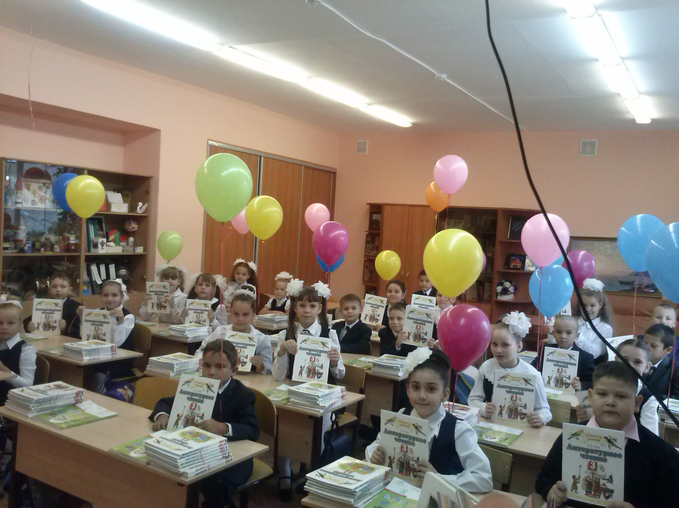
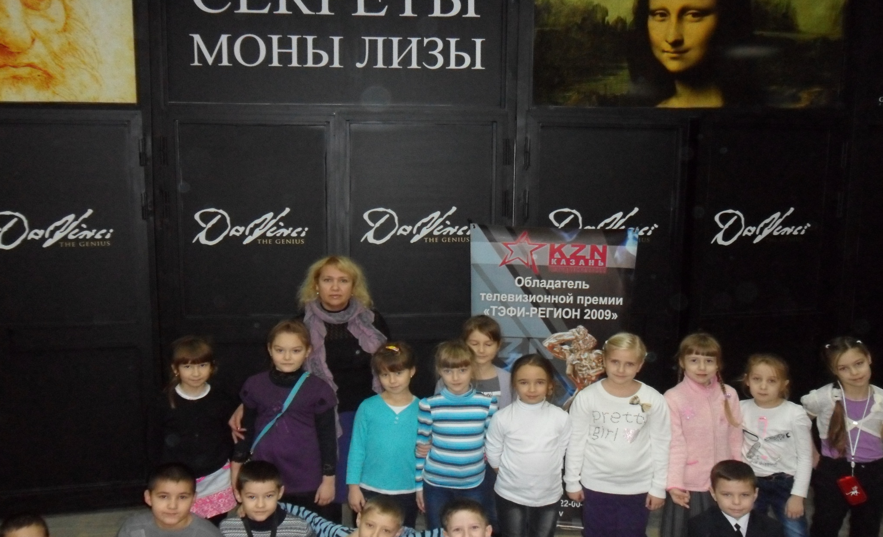
Кл. руководитель 4В класса

Slide 5
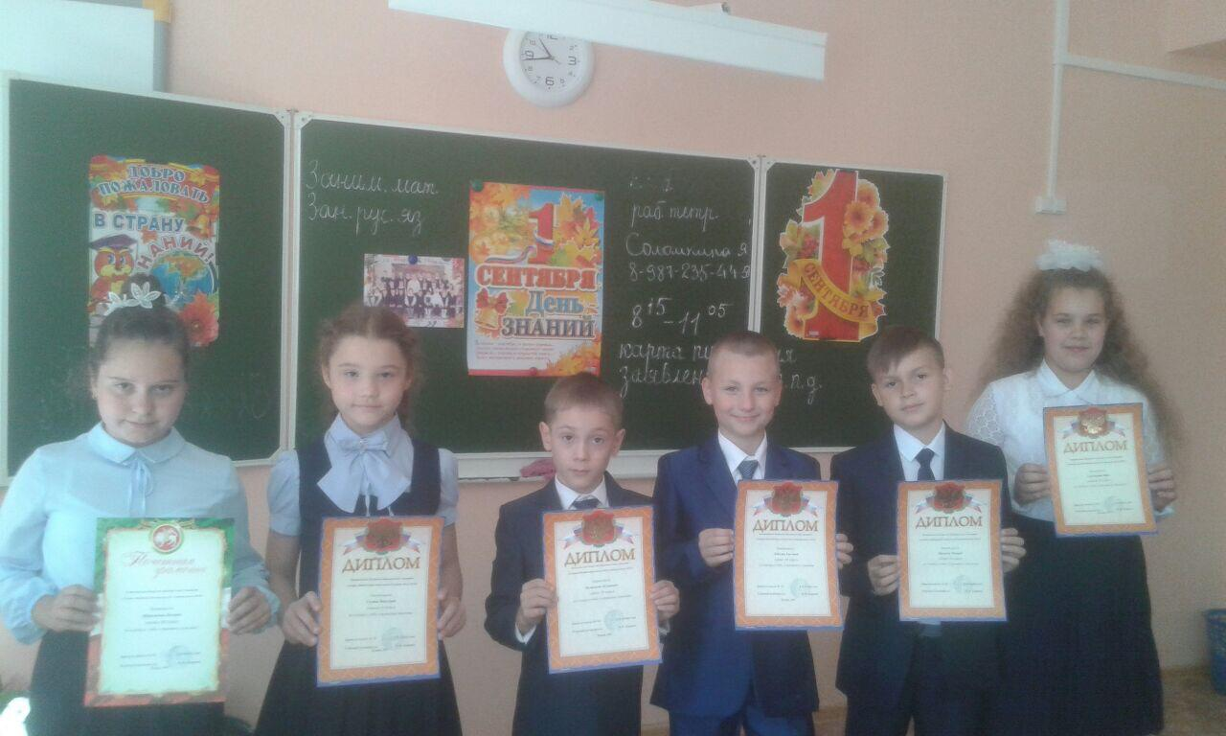
Качество обучения
% обучающихся на «4» и «5»
Класс 4 В (23 чел):
Отличники-4 чел.
Ударники-14 чел.
Успевают на «3» и «4»-5 чел.
Качество- 78%

Slide 7
УМК «Планета знаний» состоит из:
учебников;
рабочих тетрадей;
дидактических и методических пособий.

Slide 8
Основная особенность УМК заключается в его целостности
единство подходов;
единстве структуры учебников и рабочих тетрадей по всем классам и предметам;
единстве сквозных линий типовых заданий;
единстве подходов к организации учебной и внеурочной деятельности

Slide 9
УМК «Планета знаний:
создает пространство для самостоятельной деятельности учащихся;
ориентирован на работу с детьми разного уровня подготовленности и темпа развития;
предоставляет условия для формирования умения делать осознанный выбор.

Slide 10
Единство подходов:
культурологический;
коммуникативный;
деятельностный.

Slide 11
Культурологический подход:
создаёт условия для активного, сознательного изучения каждого предмета как компонента культуры;
обеспечивает формирование духовно-нравственной личности.

Slide 12
Коммуникативный подход -
направлен на формирование коммуникативно-речевых умений учащихся (умение выражать свои мысли и чувства, доказывать, объяснять, принимать общие решения).

Slide 13
Деятельностный подход -
обуславливает включение учащихся в активную деятельность: практическую, исследовательскую, проектную.

Slide 14
Учебный материал урока делится на инвариантную и вариативную части.
Инвариантная часть соответствует обязательному минимуму содержания и содержит в себе необходимый учебный материал. Выполнение всех заданий в инвариантной части свидетельствует о том, что учеником достигнута ближайшая цель – освоен обязательный минимум содержания.
Вариативная часть включает дополнительный материал. Выполнение заданий в вариативной части показывает, что ученик достиг максимального уровня освоения материала .
Разная окраска полей страниц учебника
показывает соотношение этих частей для каждого урока.

Slide 16
Проектная деятельность
Проектная деятельность обеспечивает развитие познавательных навыков, умений: самостоятельно конструировать свои знания, ориентироваться в информационном пространстве, самостоятельно планировать свою деятельность, самостоятельно приобретать новые знания для решения новых познавательных и практических задач; способствует практической реализации познавательной деятельности ребенка и развивает его индивидуальные интересы.
Проекты выполняются учащимися на добровольной основе.

Slide 17
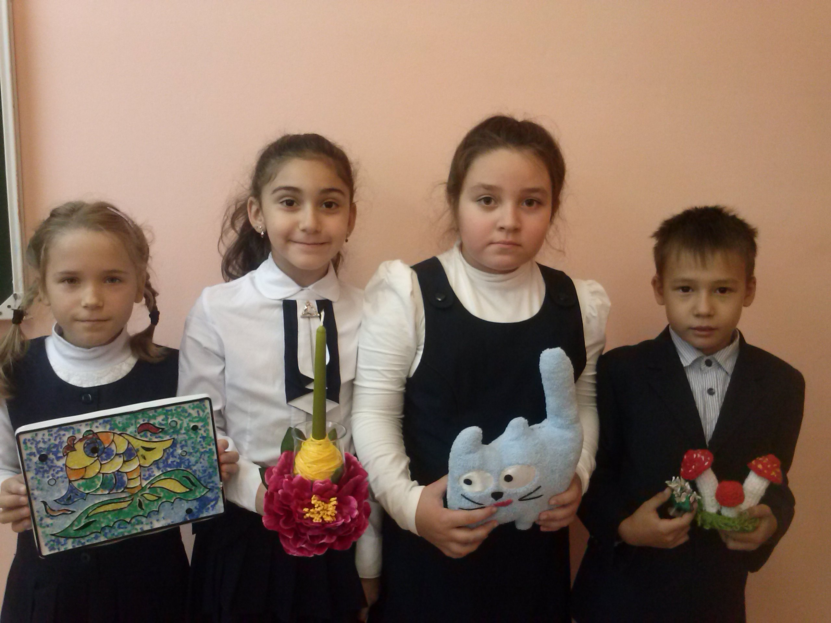
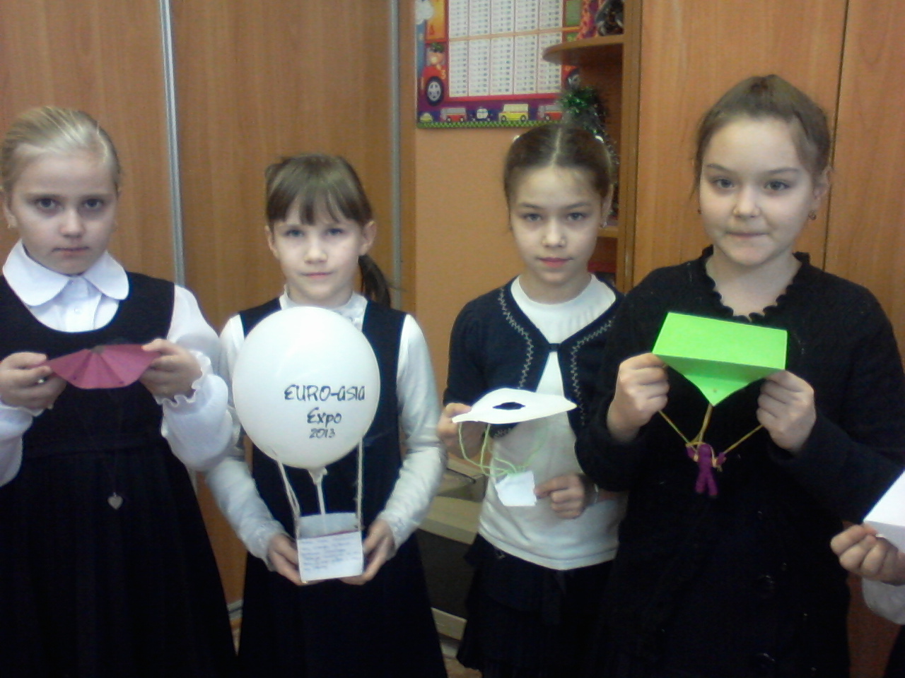
ПРОЕКТ
«Мир творчества»

Slide 18
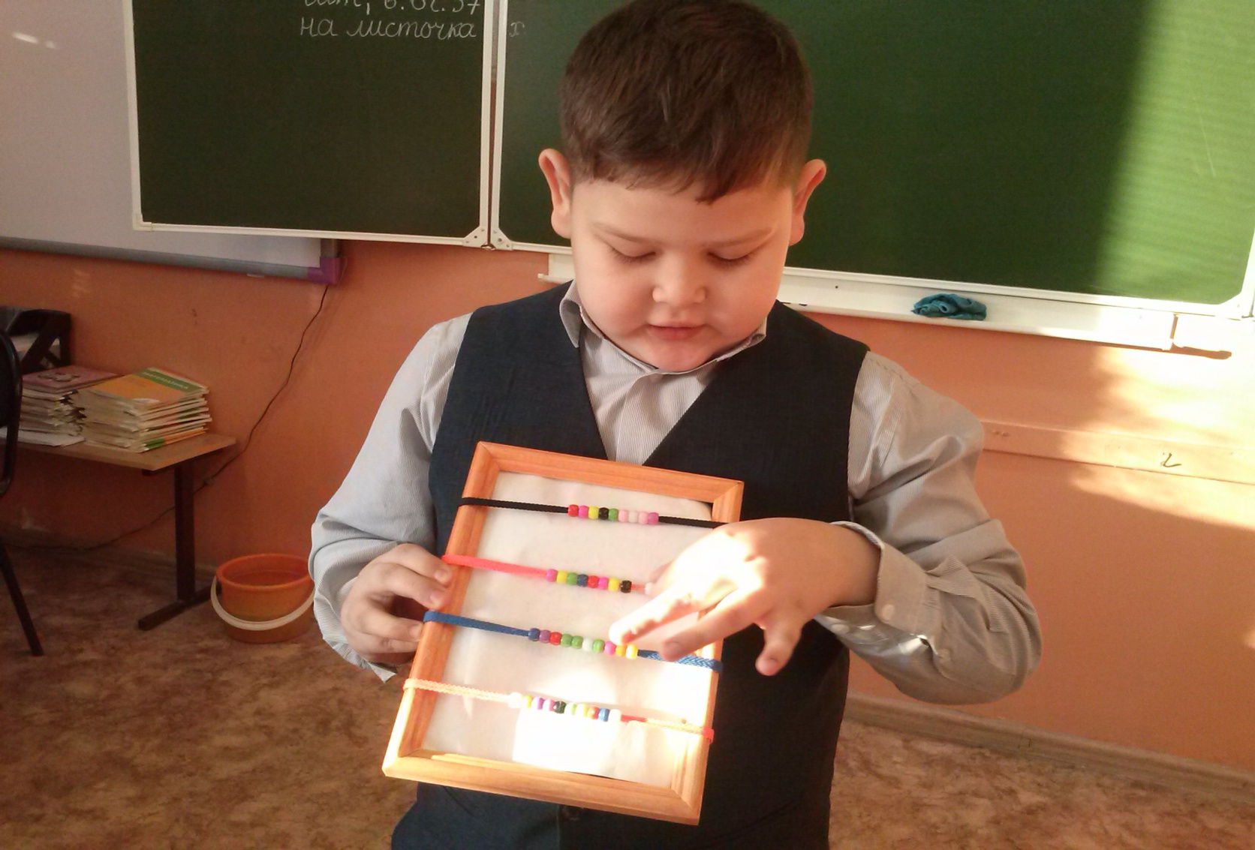
Проект « Вычислительные машины»

Slide 19
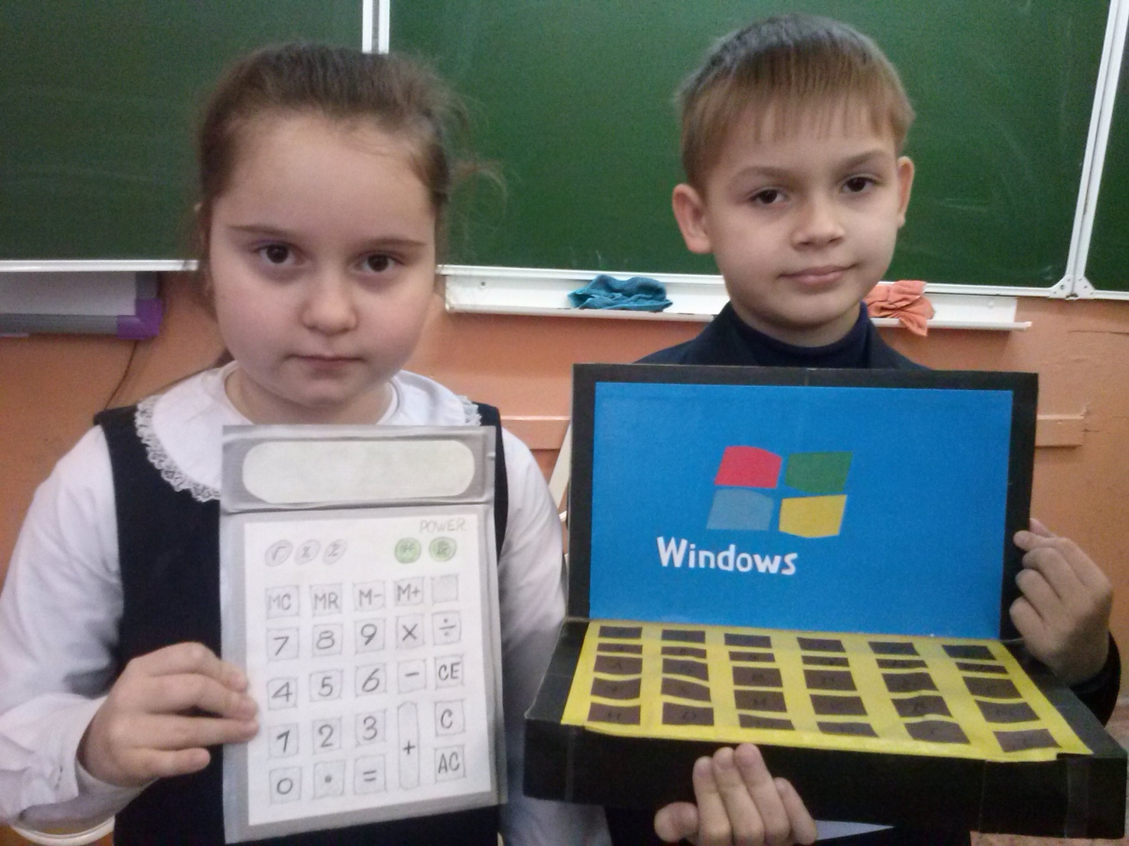
Проект « Вычислительные машины»

Slide 20
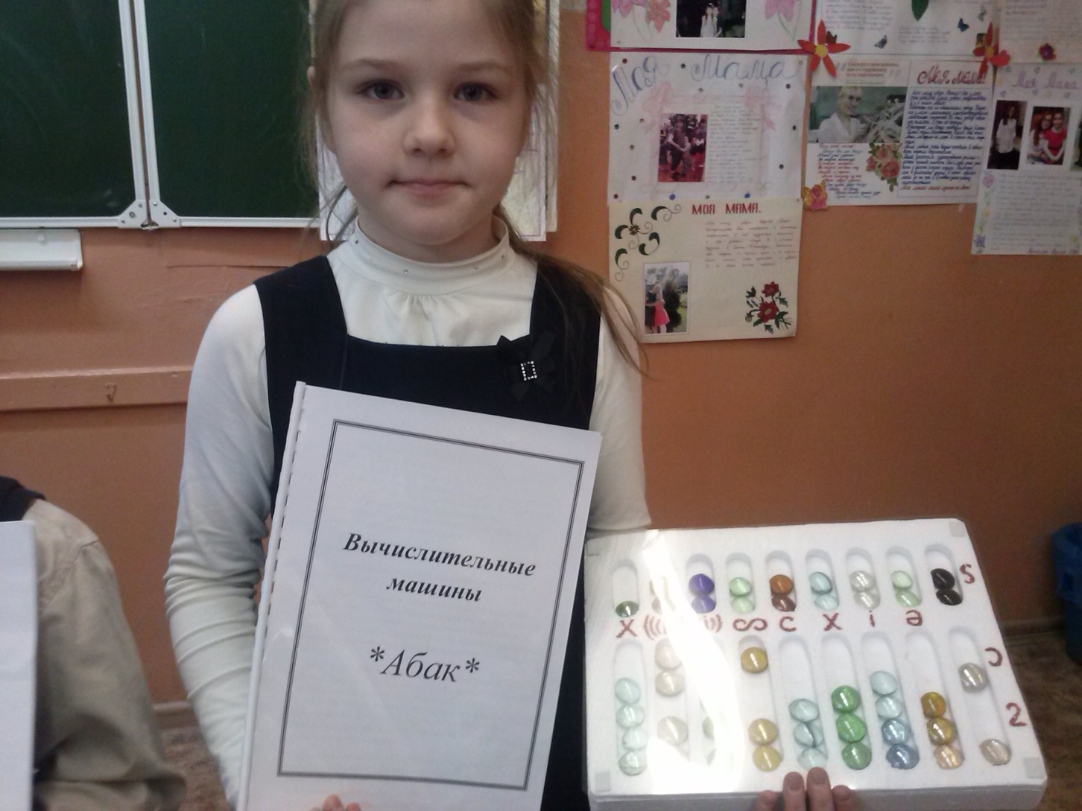
Проект « Вычислительные машины»

Slide 21
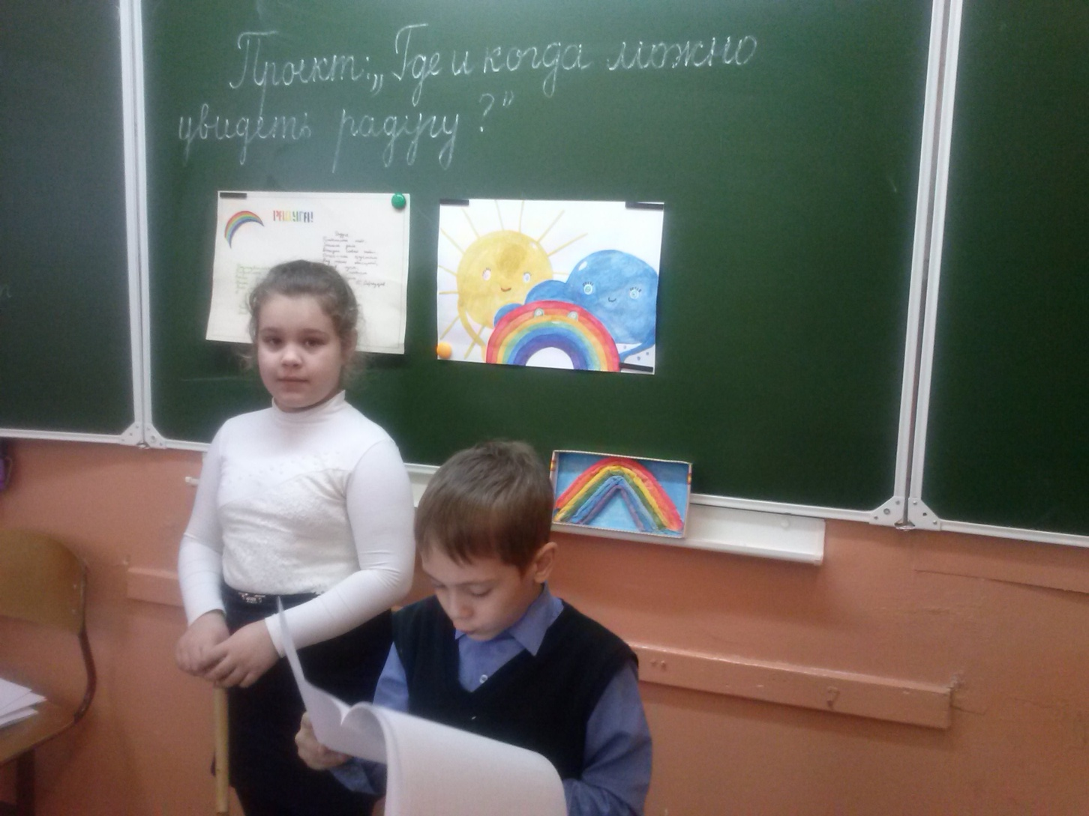
Проект по окружающему миру

Slide 22
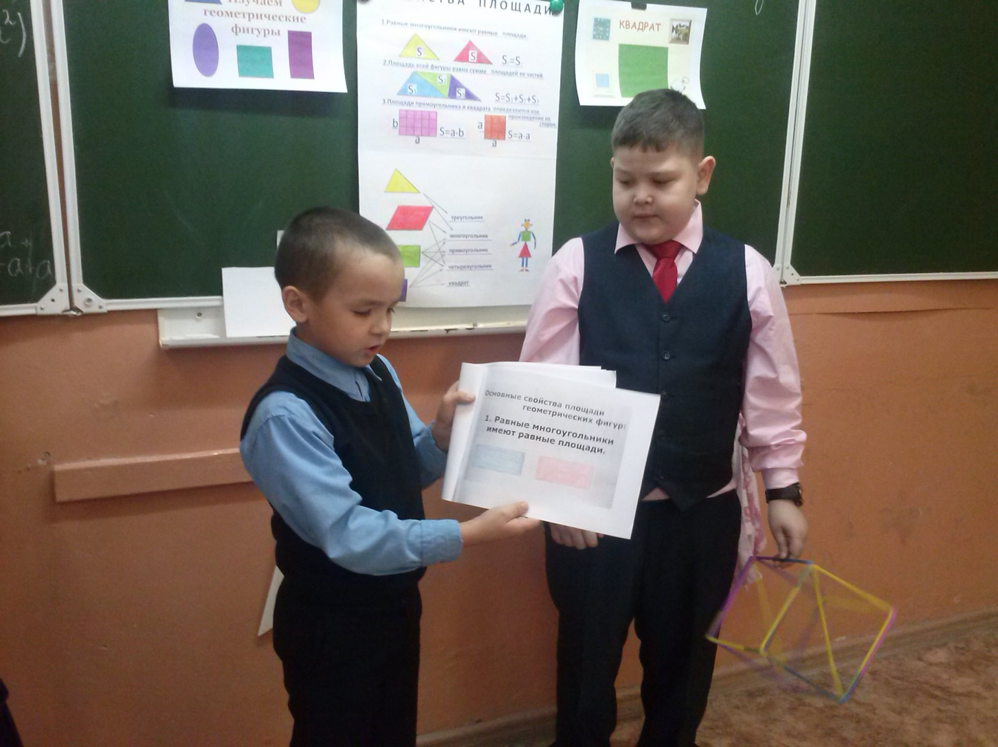
Проект по математике
« Свойства площади»

Slide 23
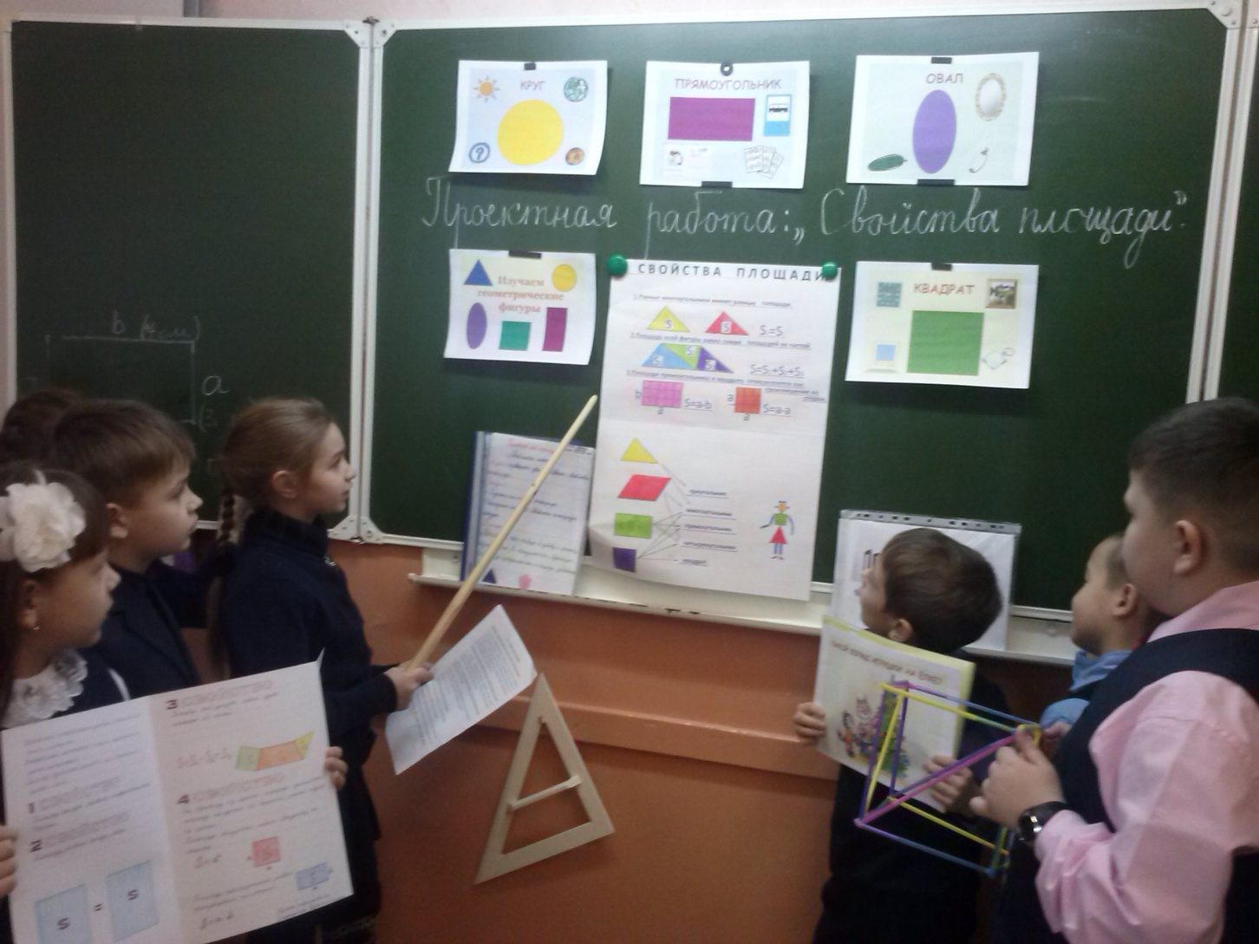
Проект по математике
« Свойства площади»

Slide 24
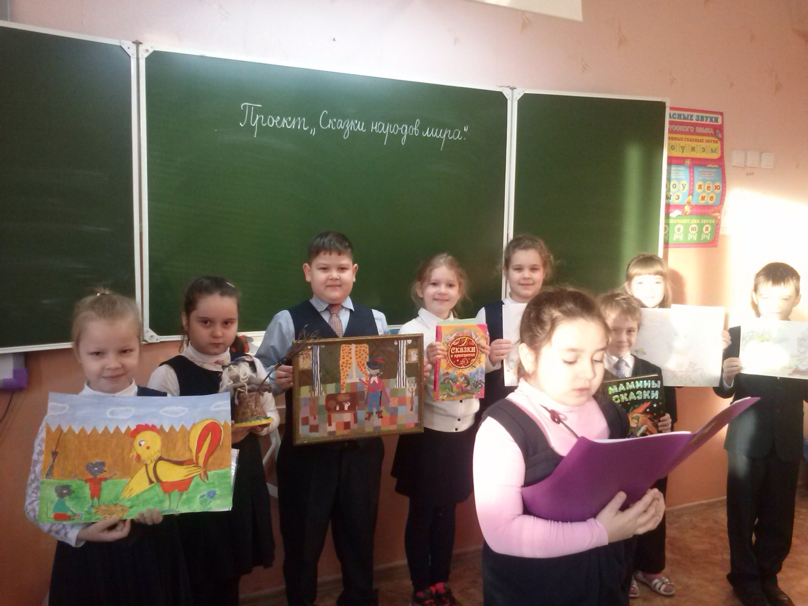
Проект по литературному чтению « Сказки народов мира»

Slide 25
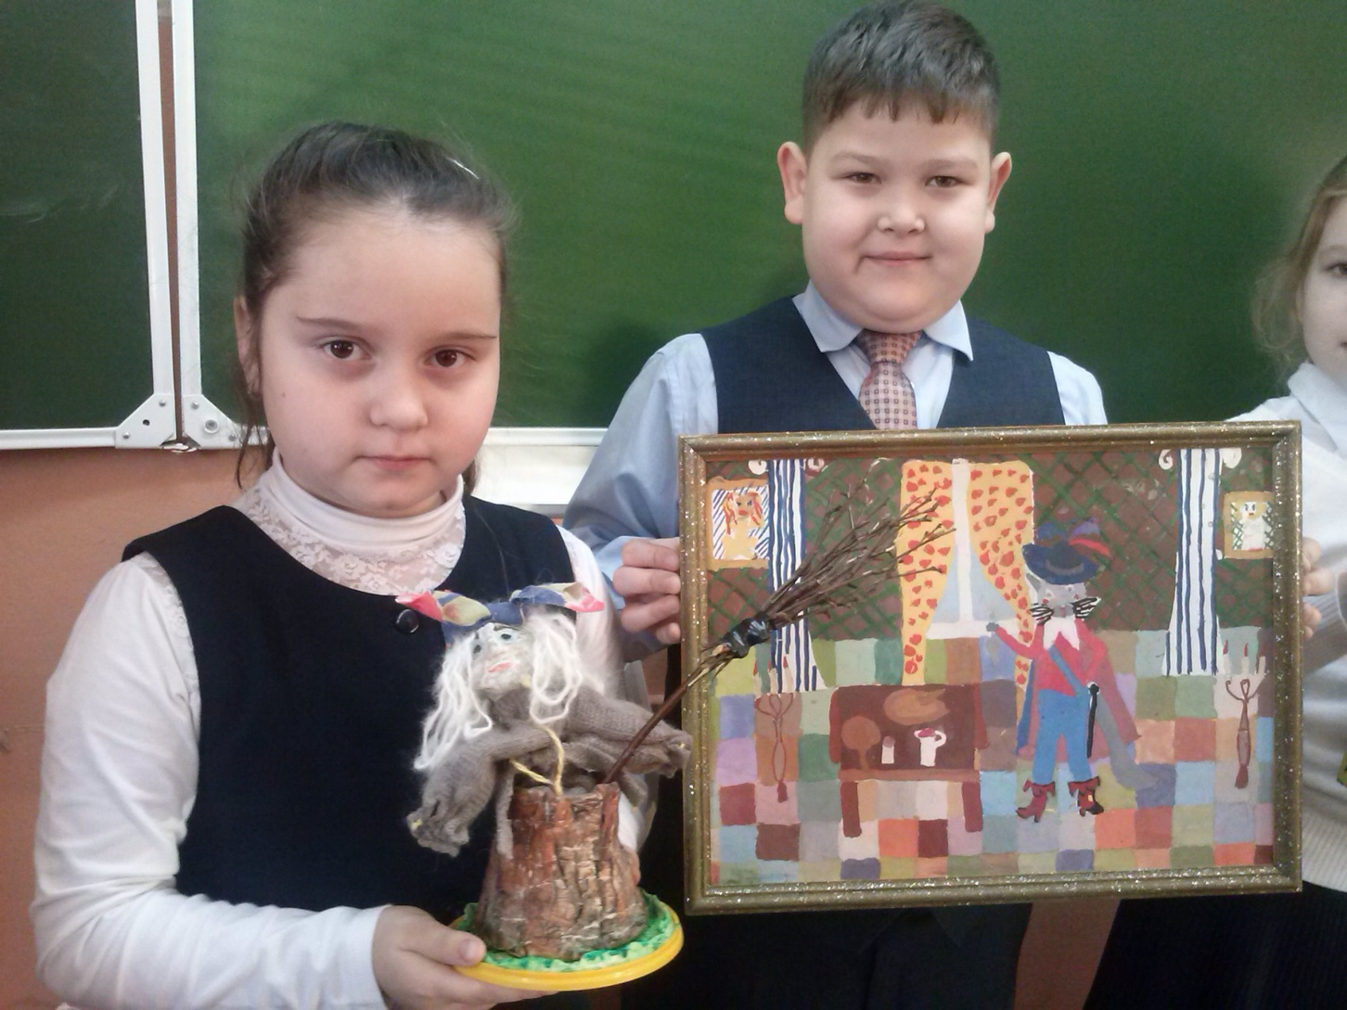
Проект по литературному чтению « Сказки народов мира»

Slide 26
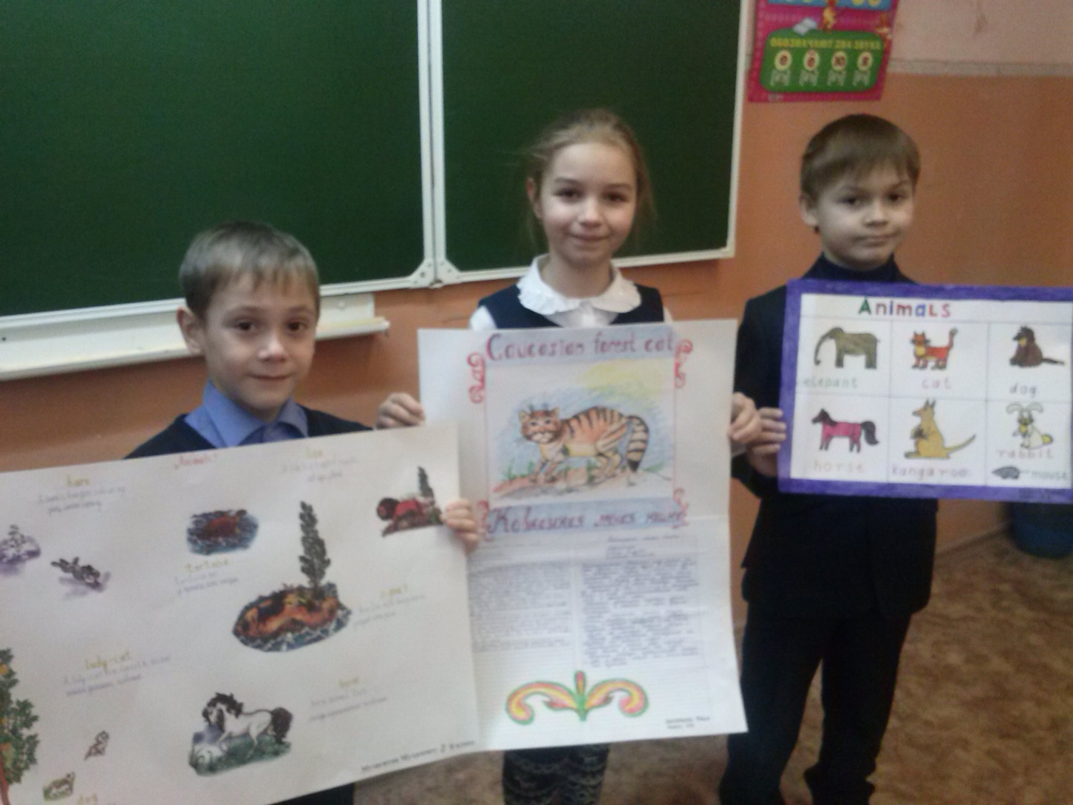
Проект по английскому языку « Animals»

Slide 27
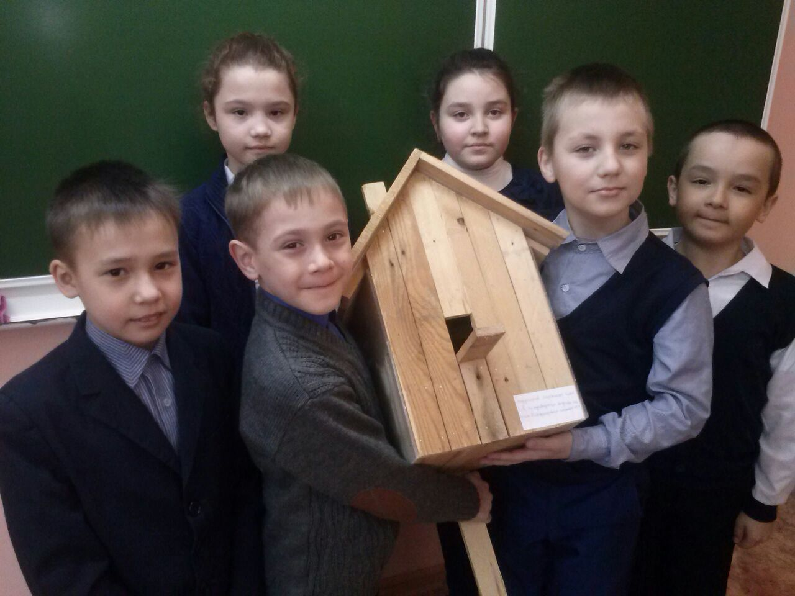
Проект по технологии : «День птиц»

Slide 28
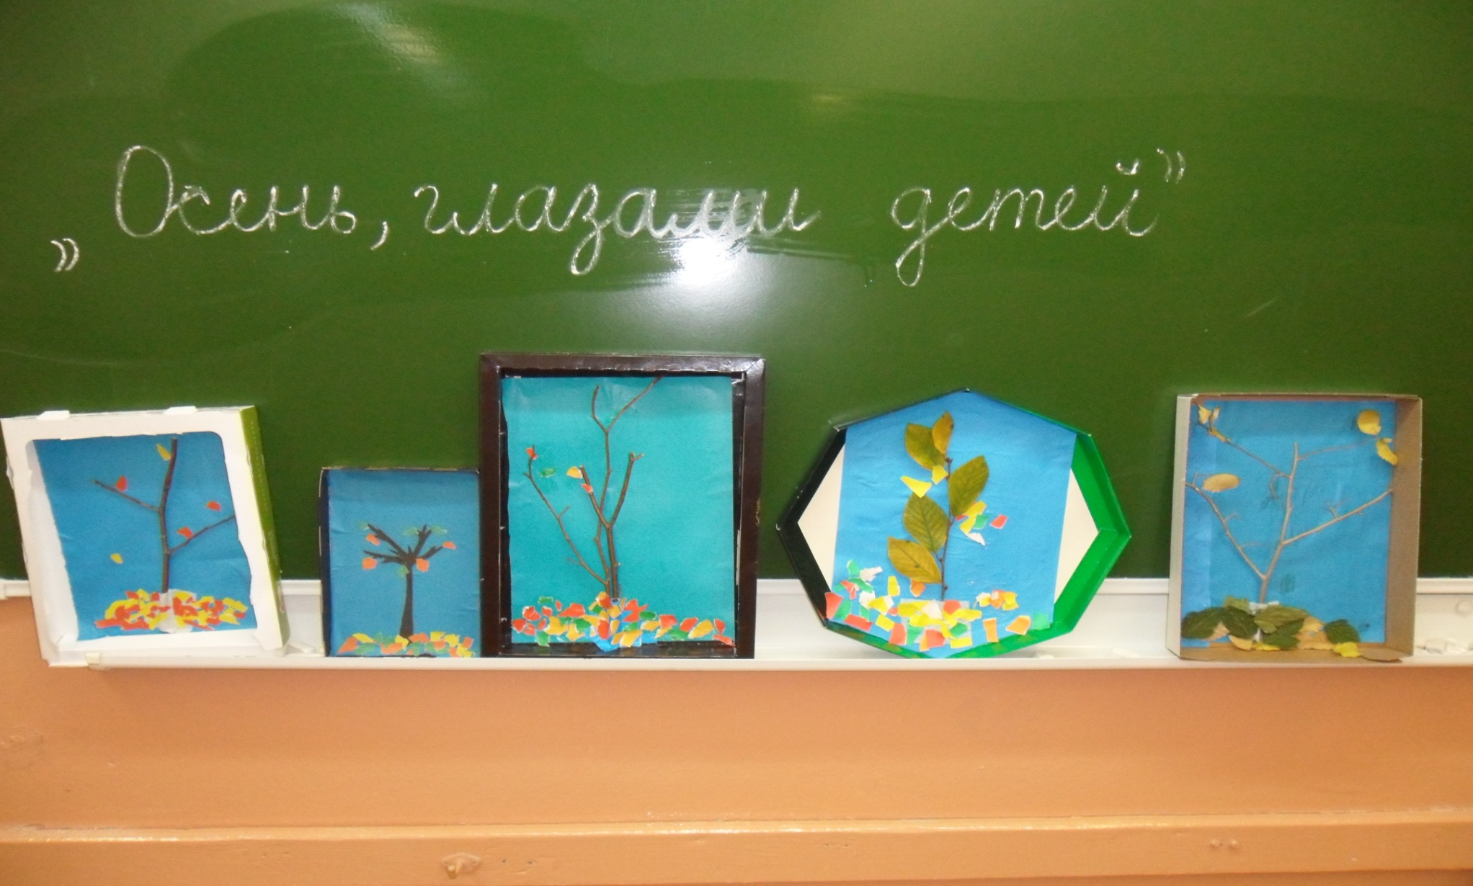
Проект: «Осень , глазами детей»

Slide 29
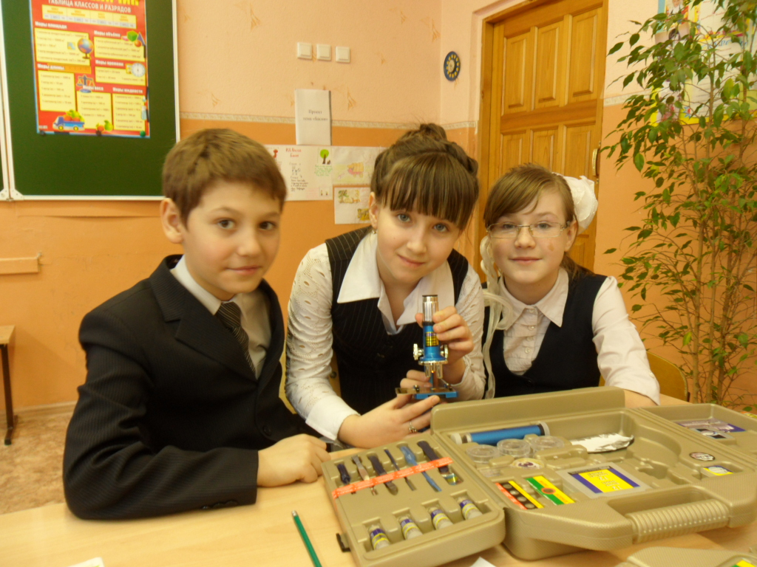
Исследовательская деятельность
Работа с микроскопами

Slide 30
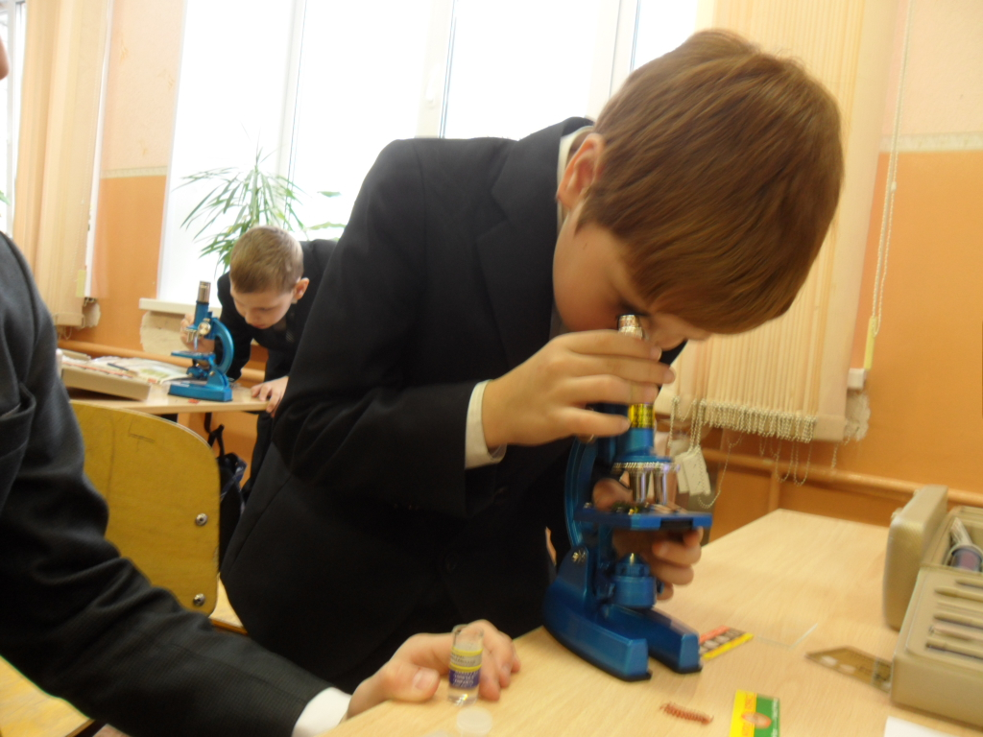

Slide 31
Единство подходов к организации учебной
и внеурочной деятельности

Slide 32
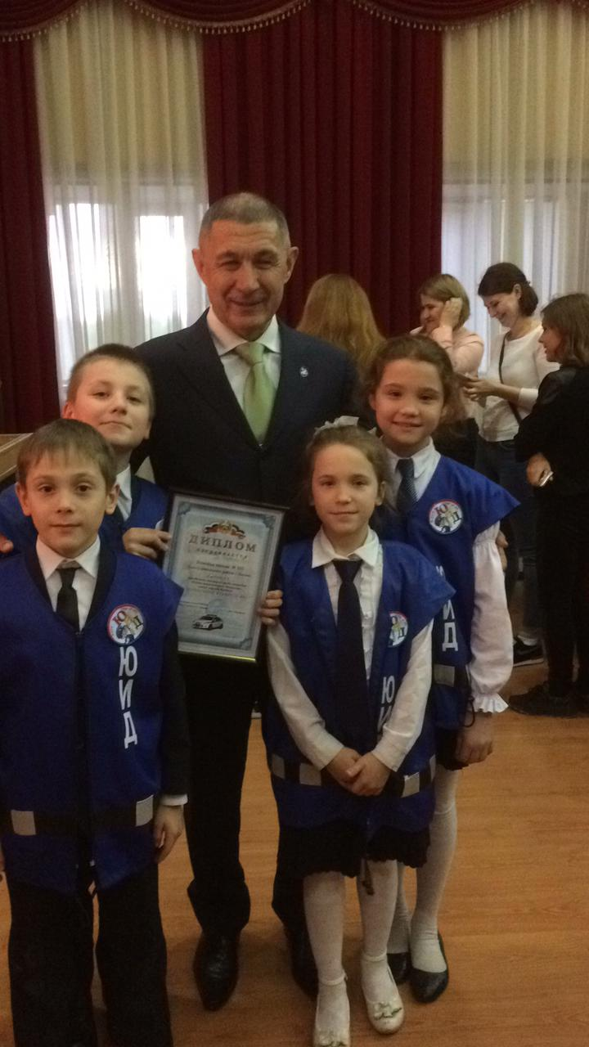
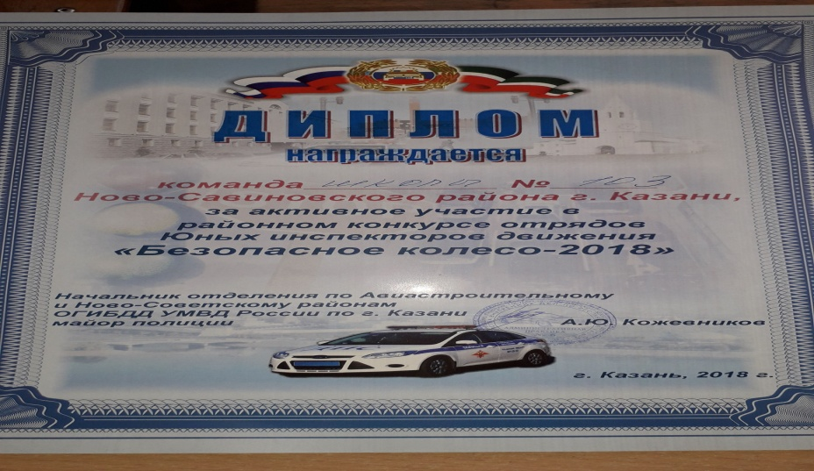
Участие в районных и городских конкурсах
Районный конкурс ЮИД « Безопасное колесо» -3 место, городской уровень: призеры

Slide 33
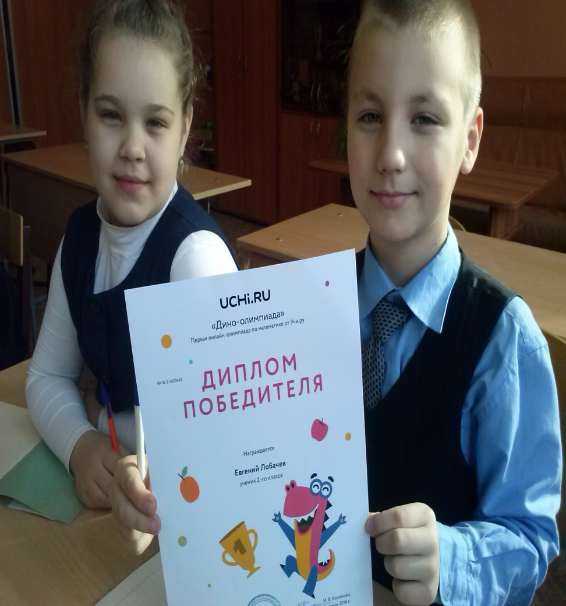
Олимпиада по математике
Дипломом победителя олимпиады по математике награжден Лобачев Е.,2017г.

Slide 34
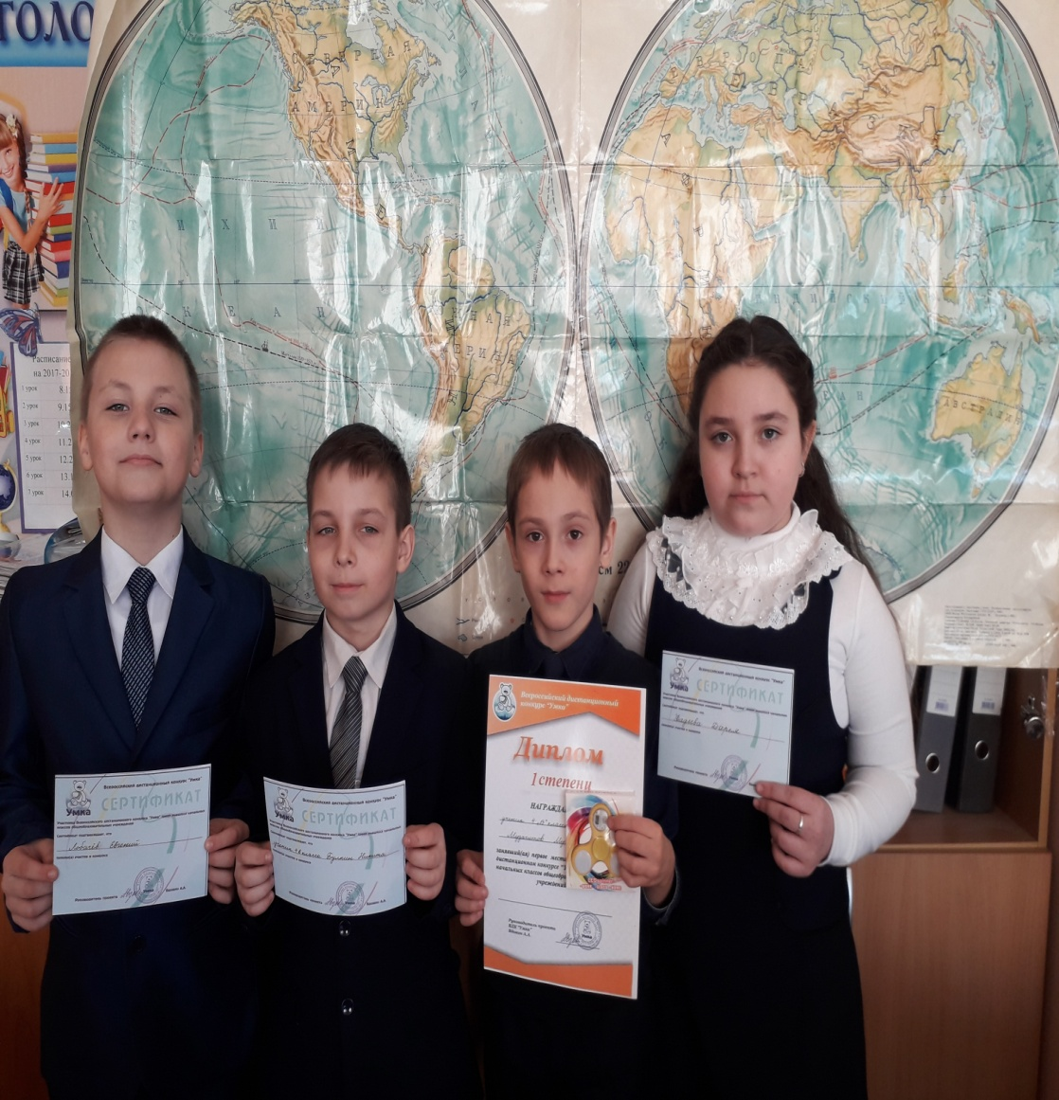

Всероссийский конкурс
Музагитов Мухаммет -1 место во Всероссийском конкурсе « Умка» среди учащихся начальных классов общеобразовательных учреждений

Slide 35
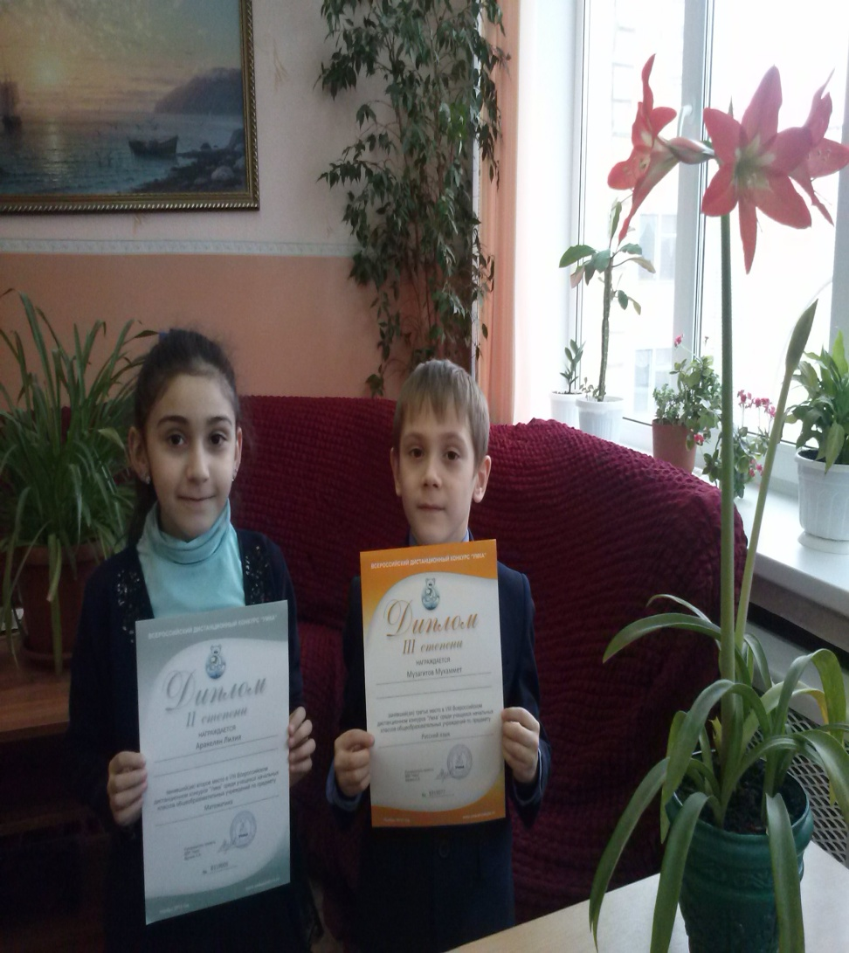
Всероссийский конкурс
Аракелян Лилия- 2 место во Всероссийском конкурсе « Умка» среди учащихся начальных классов общеобразовательных учреждений

Slide 36
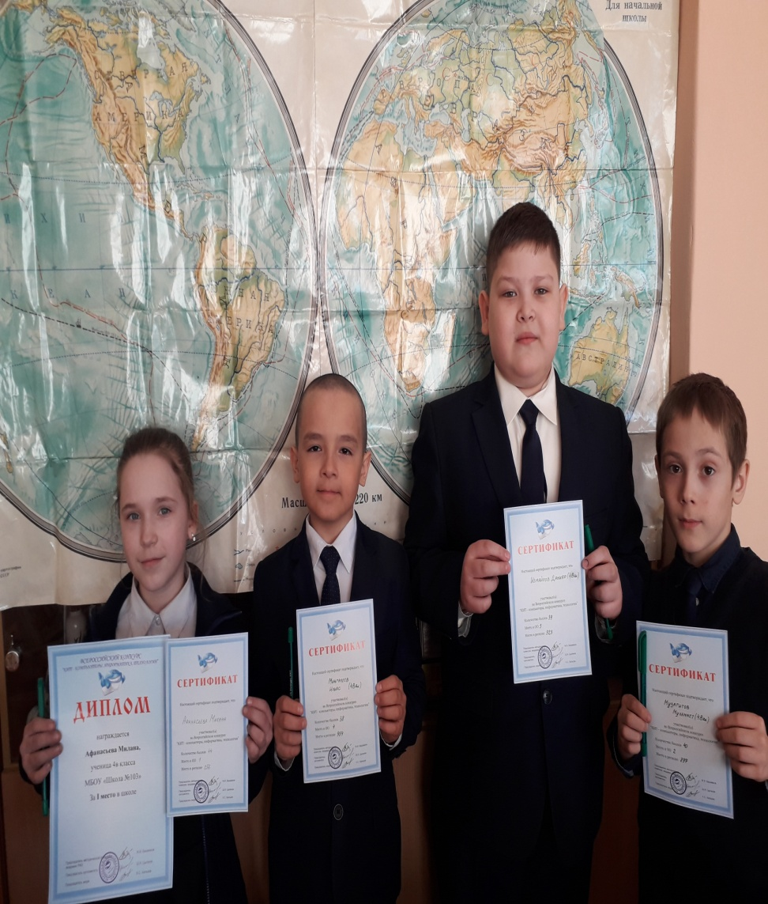
Всероссийский уровень
Всероссийский конкурс « КИТ-компьютеры,информатика, технологии» Афанасьева Милана -1 место.

Slide 37
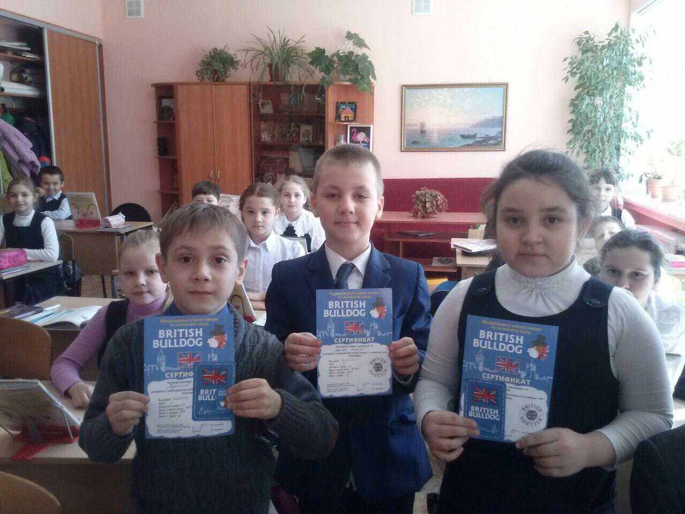
Всероссийский конкурс по английскому языку
Лобачев Евгений -1 место

Slide 38
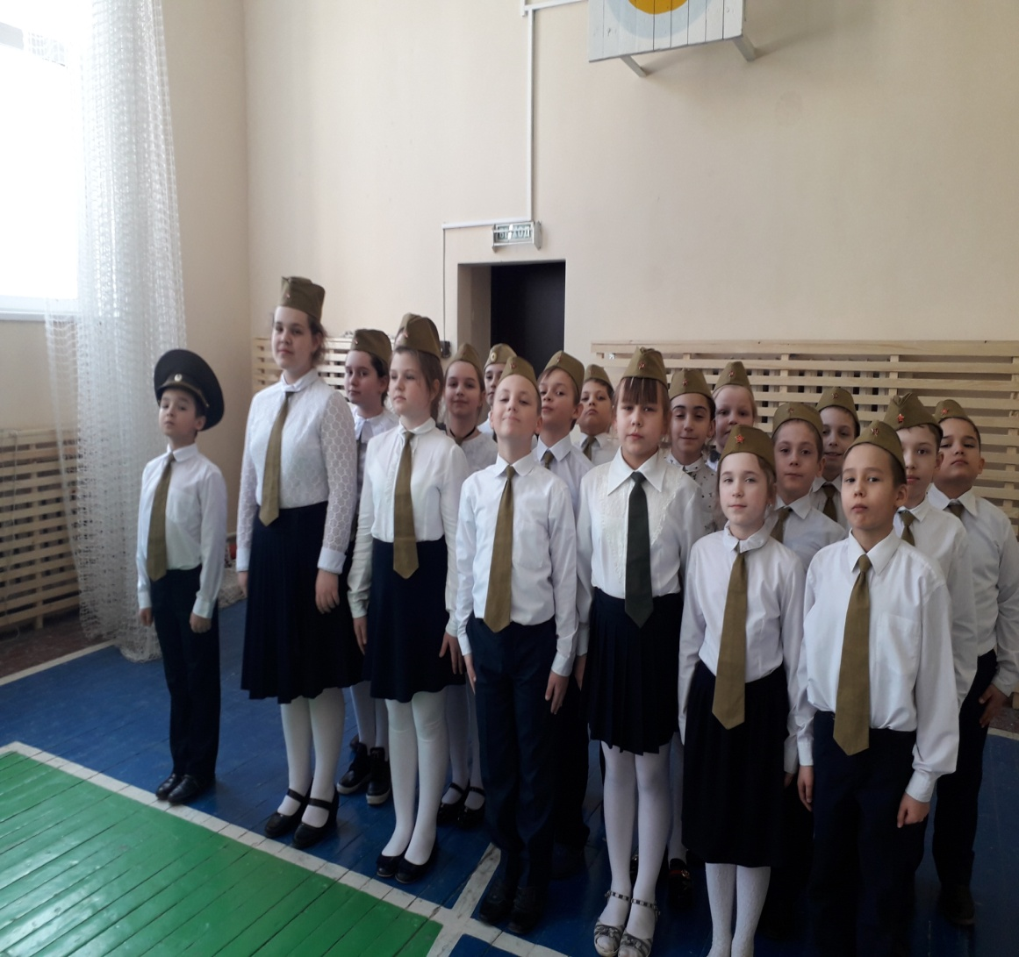
Школьный конкурс
Школьный конкурс « Смотра и песни»- 2место

Slide 39
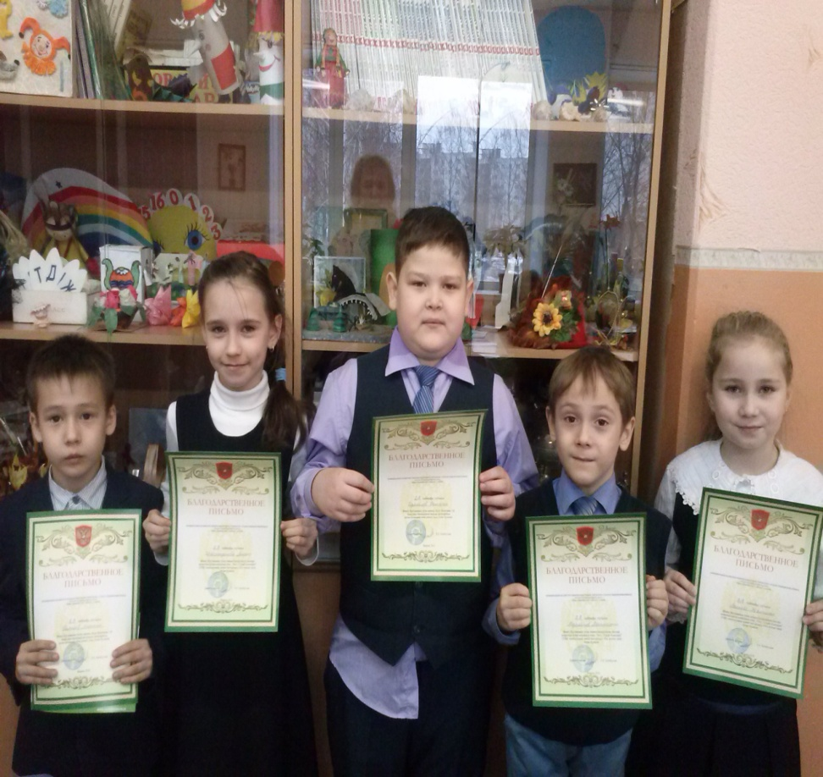
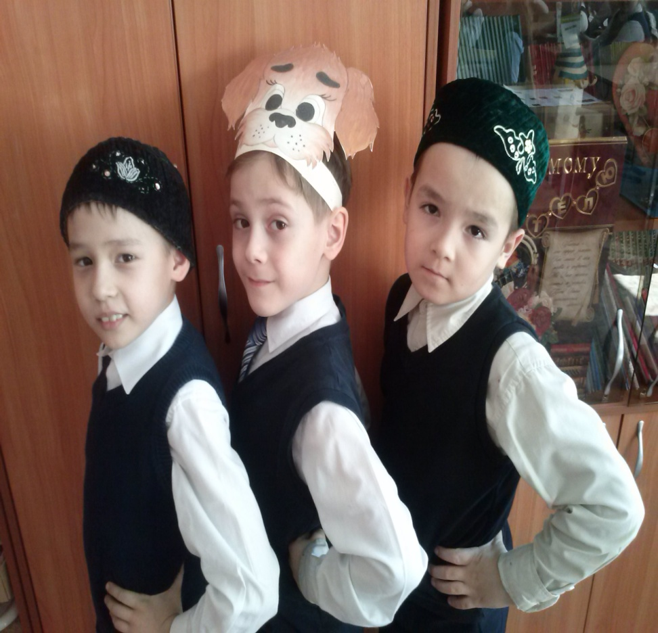
Участники городской конференции по татарскому языку «Творчество Ф. Яруллина»

Slide 40
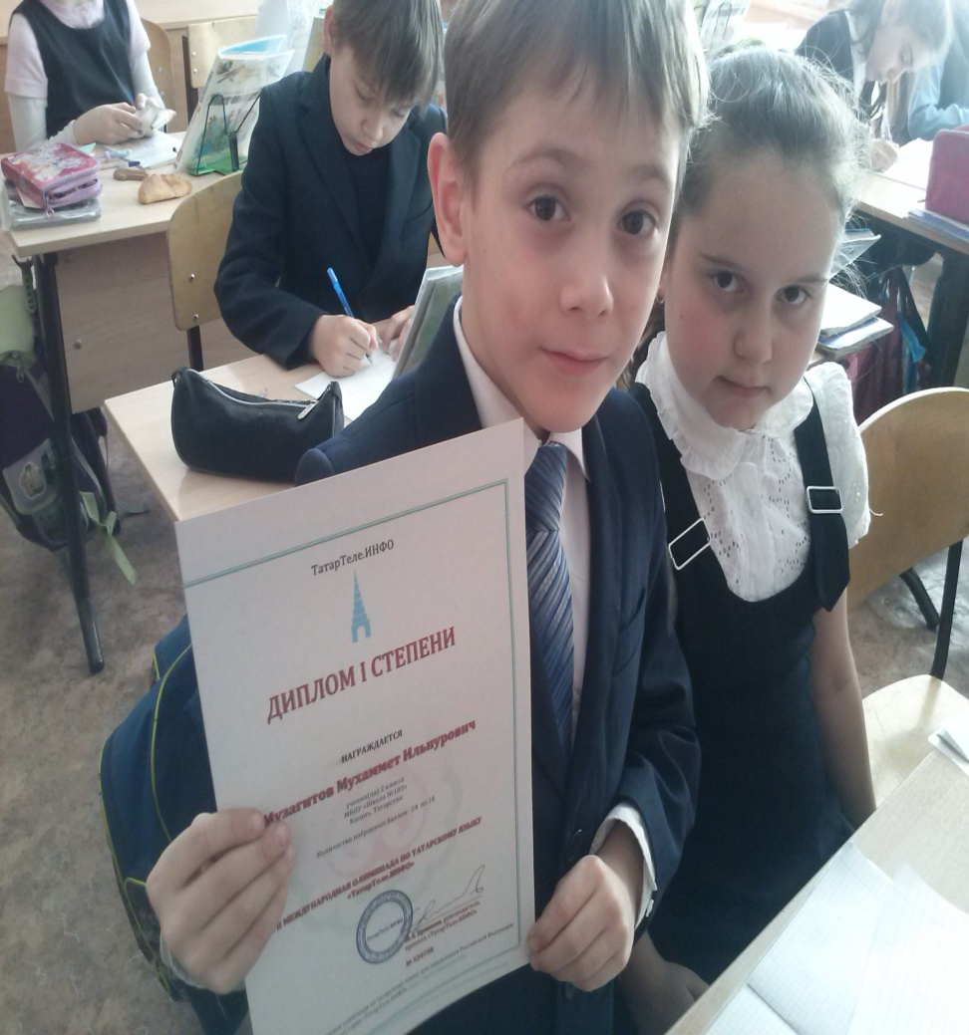
Международная олимпиада по татарскому языку
Дипломом 1 степени награжден Музагитов М.(рук-ль: Хузина А. А.)

Slide 41
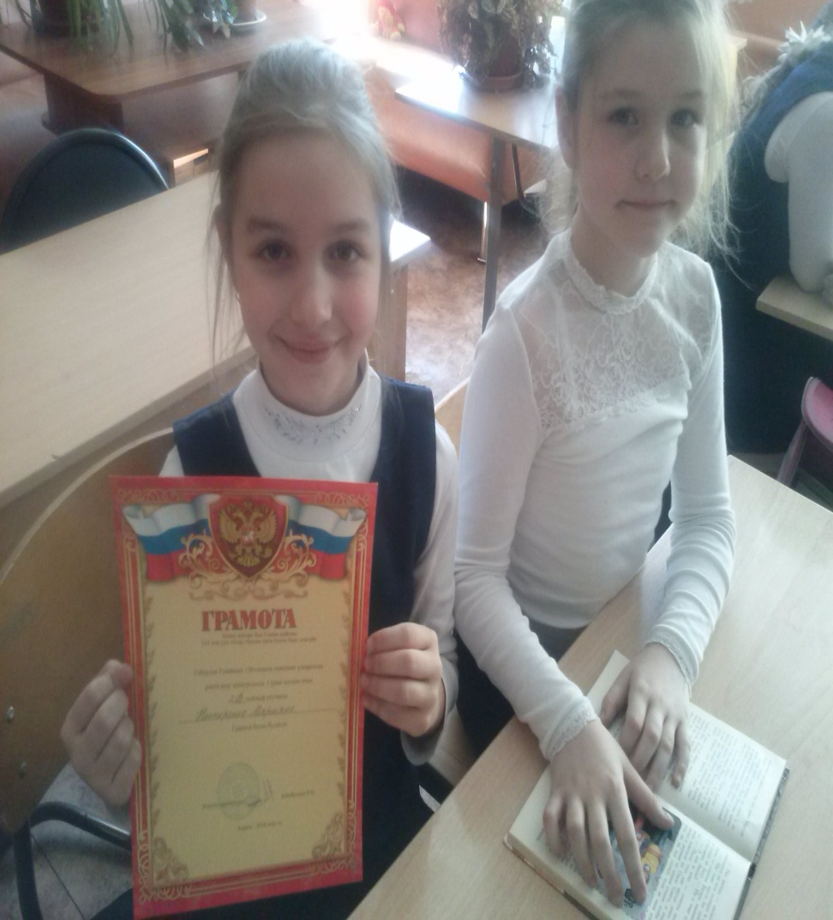
Конкурс рисунков, посвященных творчеству Г. Тукая
Почетной грамотой МБОУ « Школа №103» , 1 место
награждена Нестеренко М

Slide 42
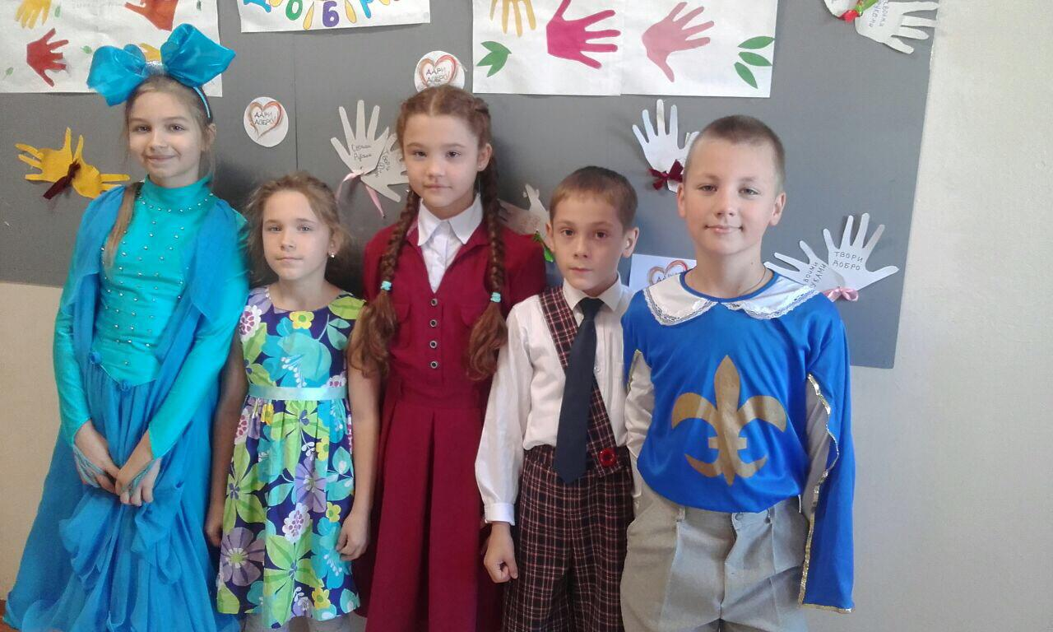
Внеклассная работа
Кружок « Сценическое искусство»(руководитель: Голикова В. К.)

Slide 43
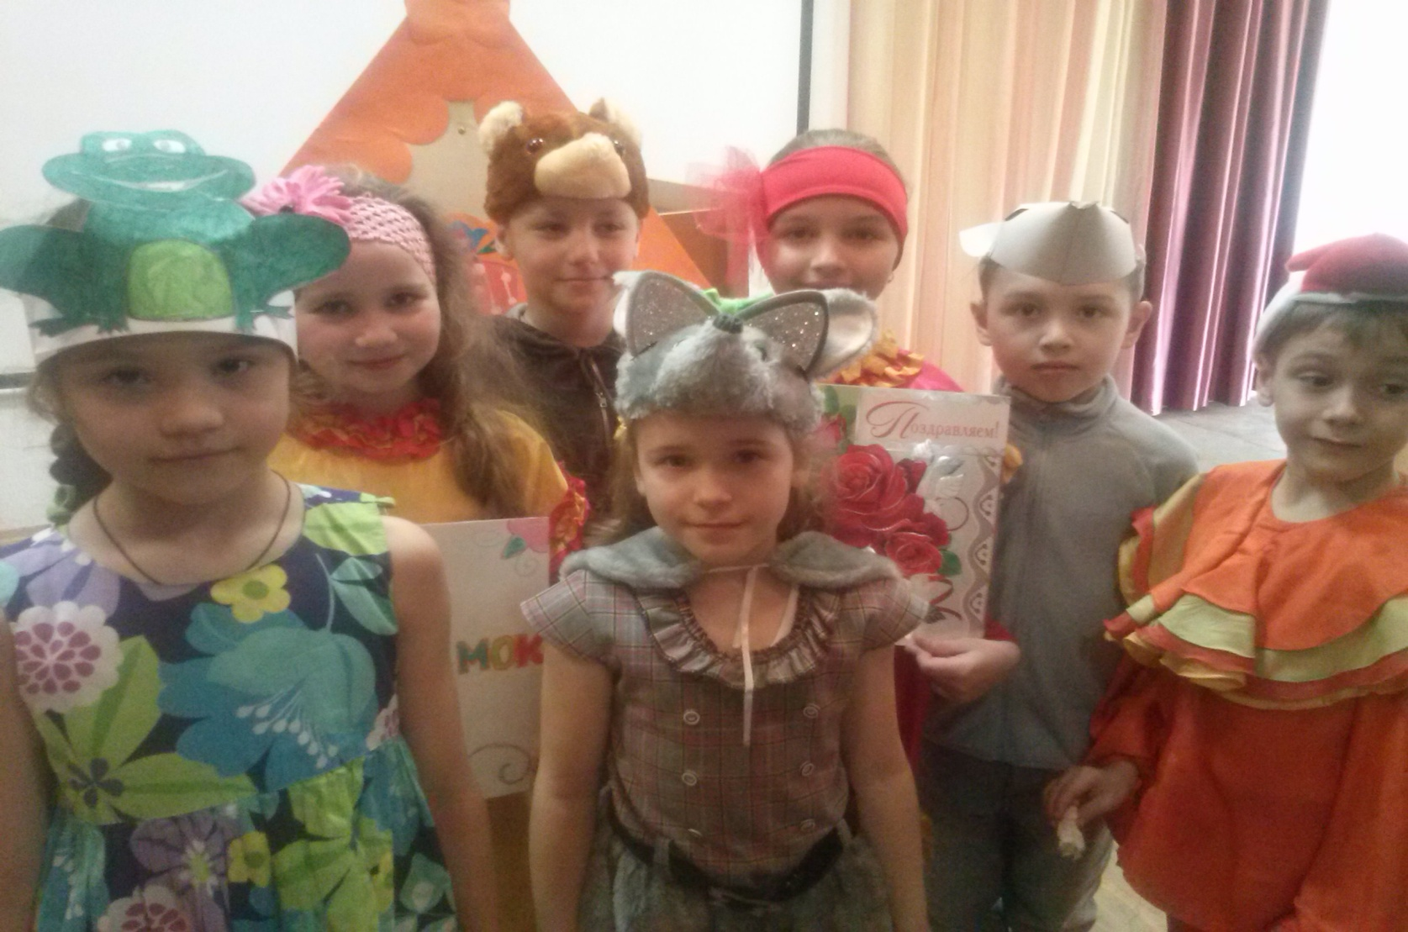
Сценическое искусство

Slide 44
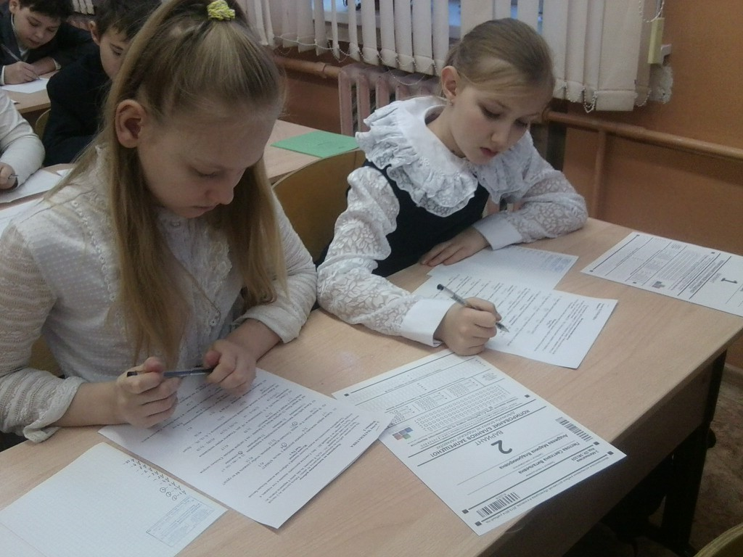
Занимательная лингвистика

Slide 45
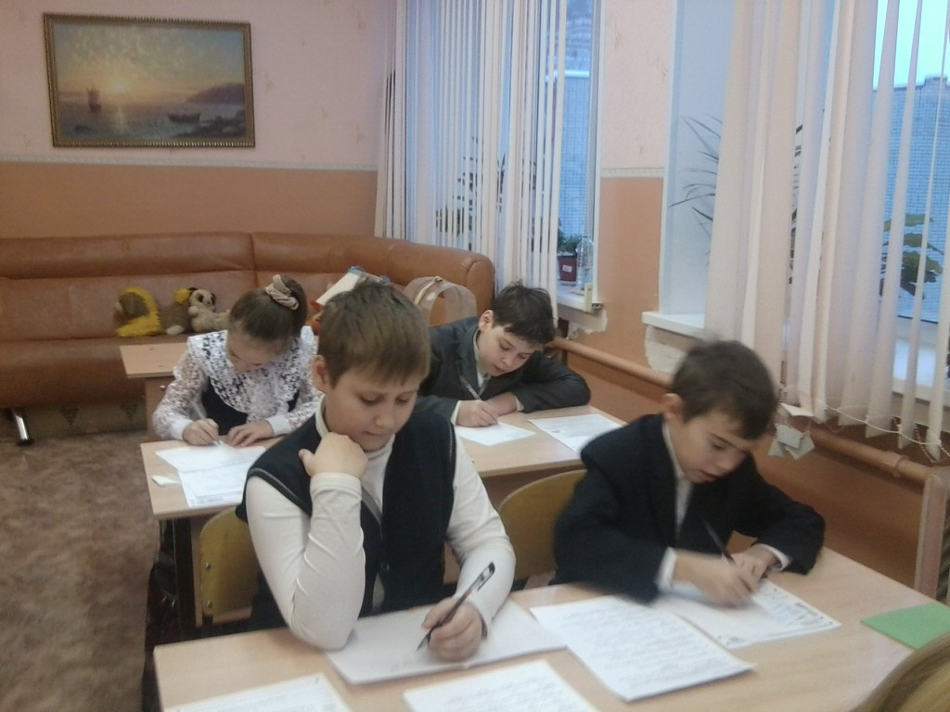
Занимательная математика

Slide 46
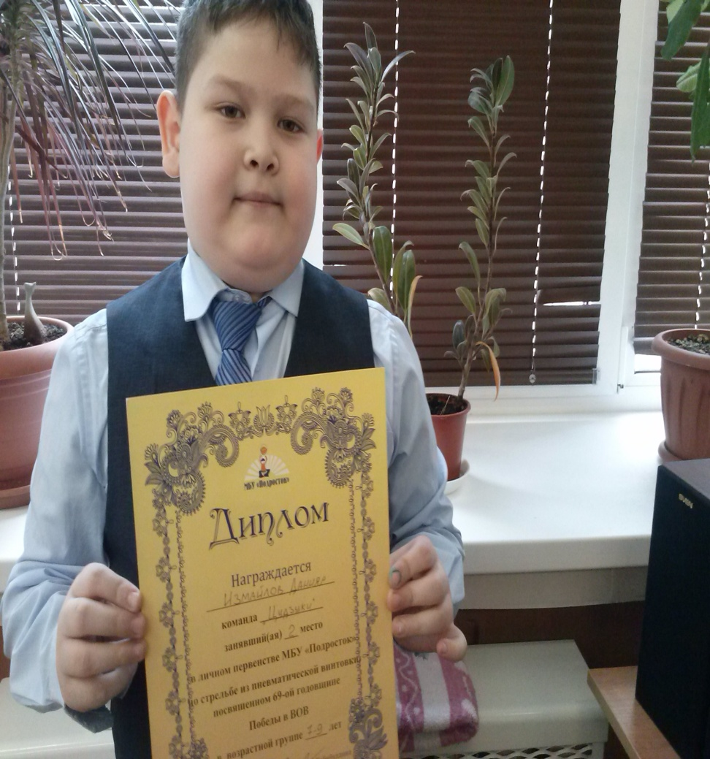
Спортивное направление
Районный уровень-2 место Измайлов Данияр в личном первенстве по стрельбе из пневматической винтовки, 2014 г.

Slide 47
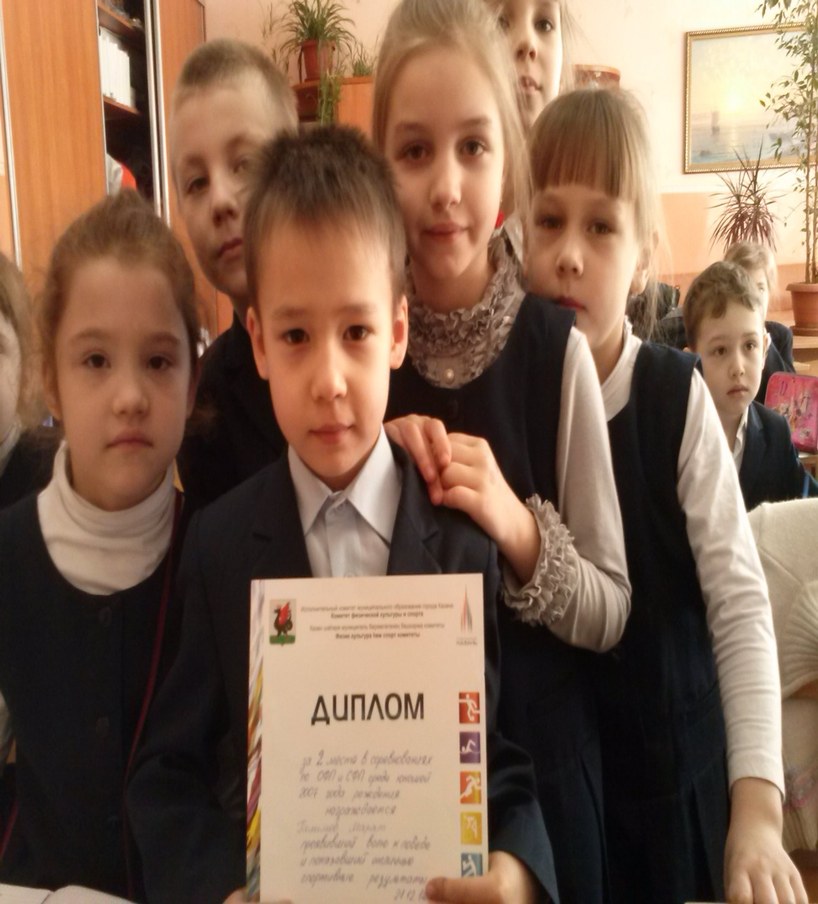
Спортивная гимнастика
Дипломом городского конкурса по спортивной гимнастики награжден Галимов М., 2 место.

Slide 48
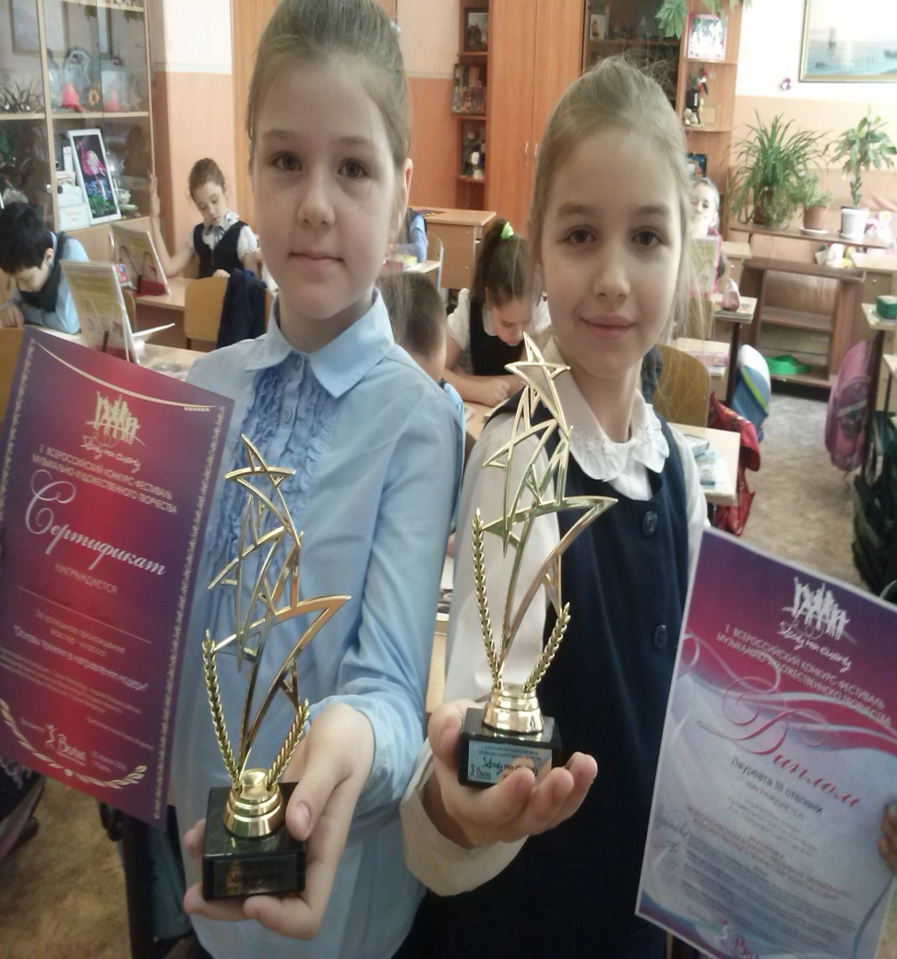
Музыкальное направление
Всероссийский конкурс –фестиваль музыкально-художественного творчества, Диплом лауреата 3 степени, Нестеренко М, Мыжинская Ю.

Slide 49
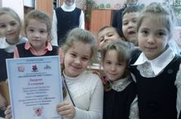
Музыкальное направление
Гордеева Яна участвовала вместе с танцевальным коллективом "Айкарам" на V городском конкурсе -фестивале "Волшебный мир танца", организованном Мэрии Казани и Комитетом по делам детей и молодежи , награждена Грамотой и является Лауреатом 1степени.

Slide 50
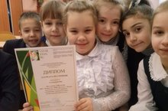
Музыкальное направление
Гордеева Яна награждена Дипломом лауреата 3 степени в номинации "Эстрадный танец" на 7 Открытом Поволжском конкурсе эстрадного мастерства детских и юношеских творческих коллективов "TATARSTAN.ru".

Slide 51
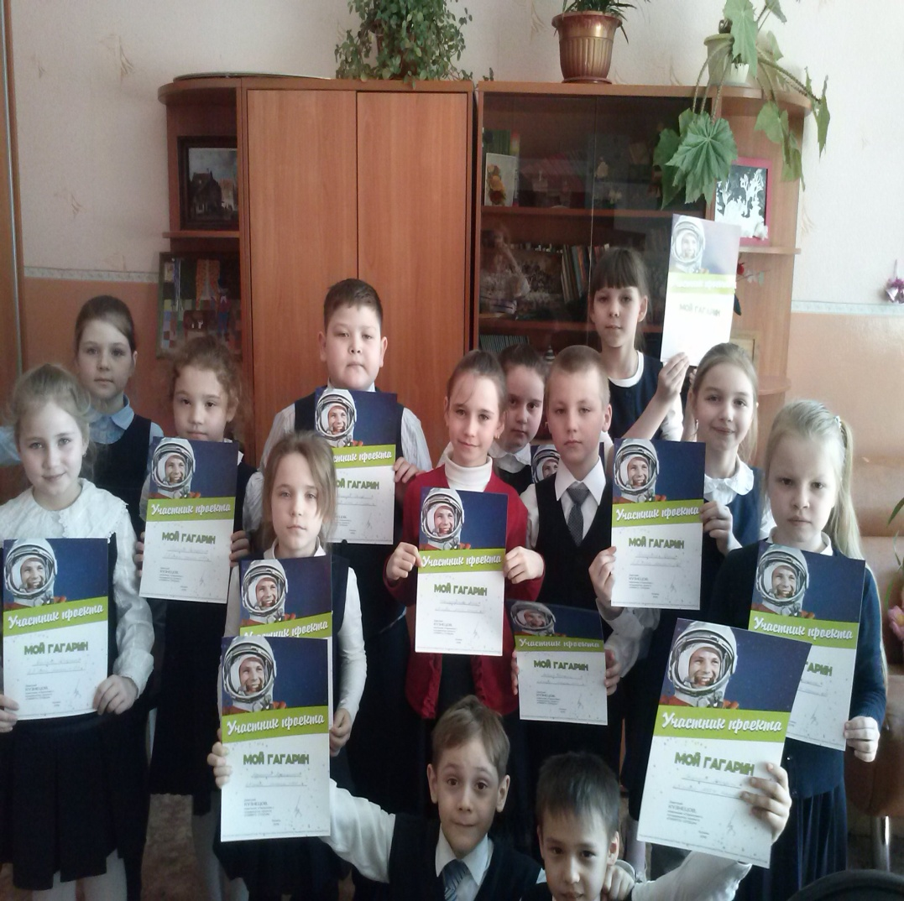
Эстетическое направление
Городской конкурс рисунков , посвященный Дню космонавтики, Измайлов Д -2 место.

Slide 52
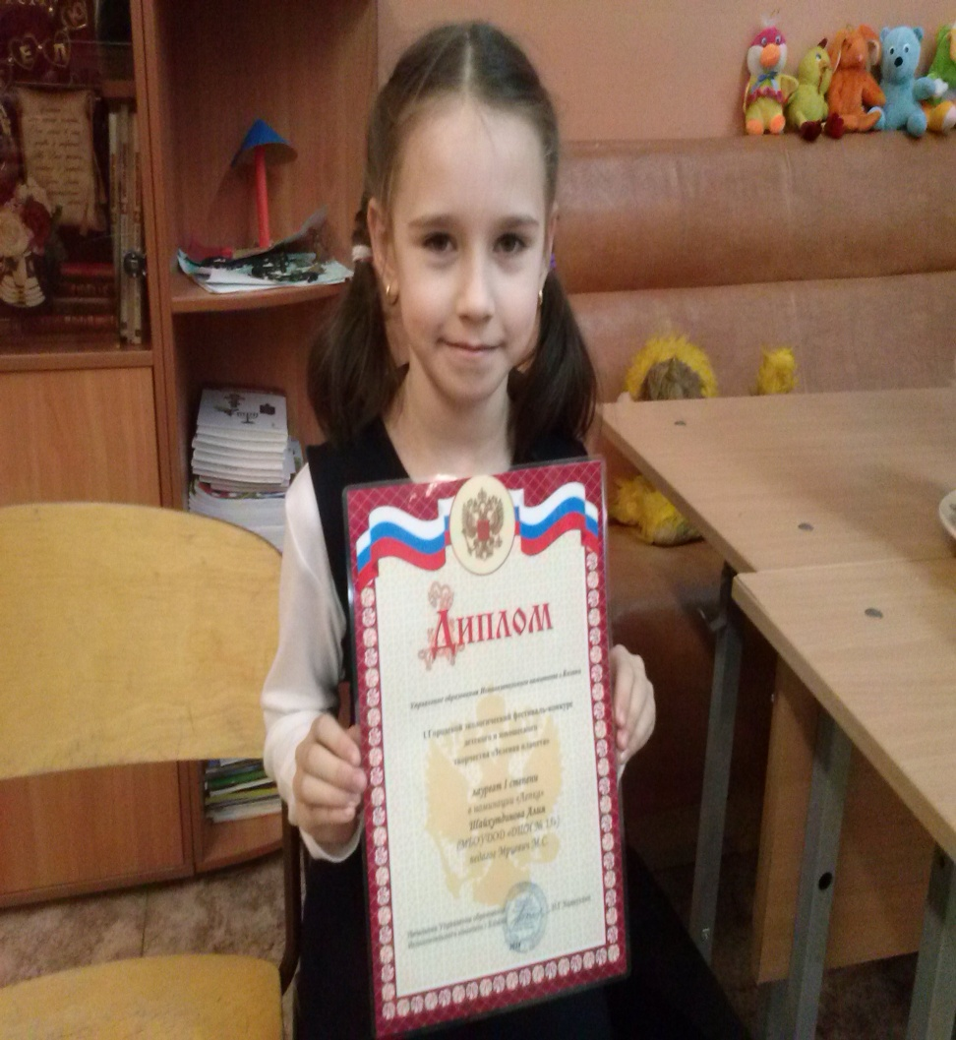
Экологическое воспитание
Первый городской экологический фестиваль-конкурс детского и юношеского творчества «Зеленая планета», Дипломом лауреата 1 степени награждена Шайхутдинова А.

Slide 53
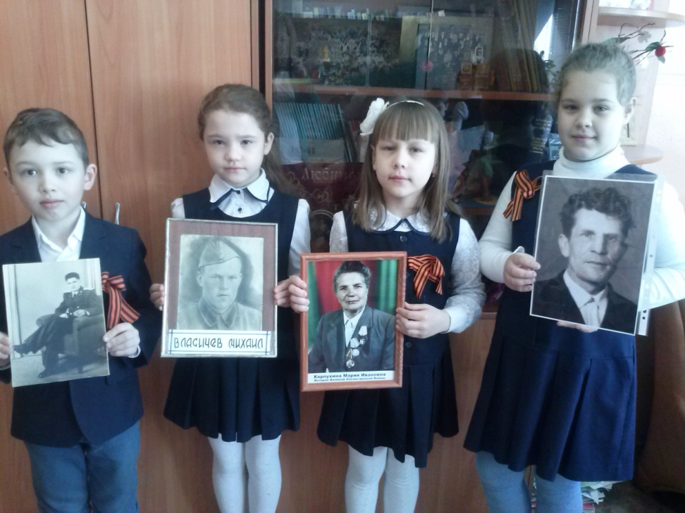
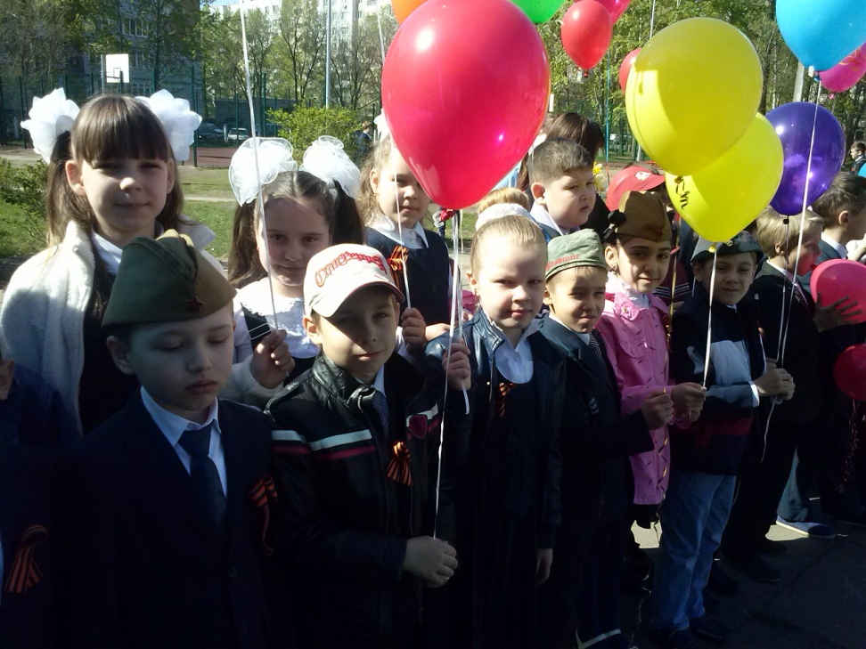
Патриотическое воспитание:участие в параде , посвященном Дню Победы «Бессмертный полк»

Slide 54
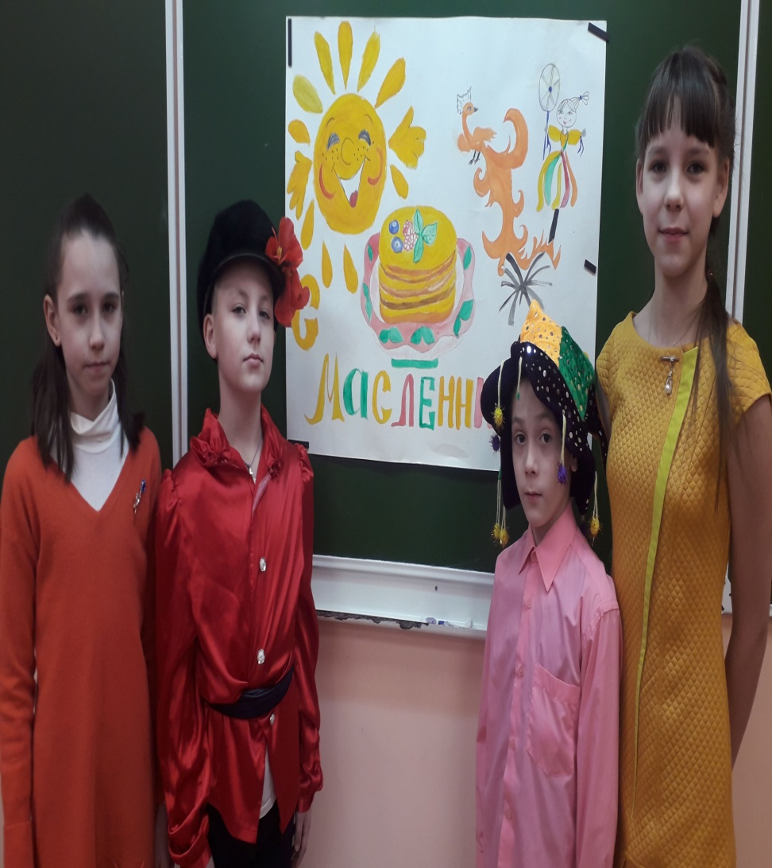
Внеклассные мероприятия

Slide 55
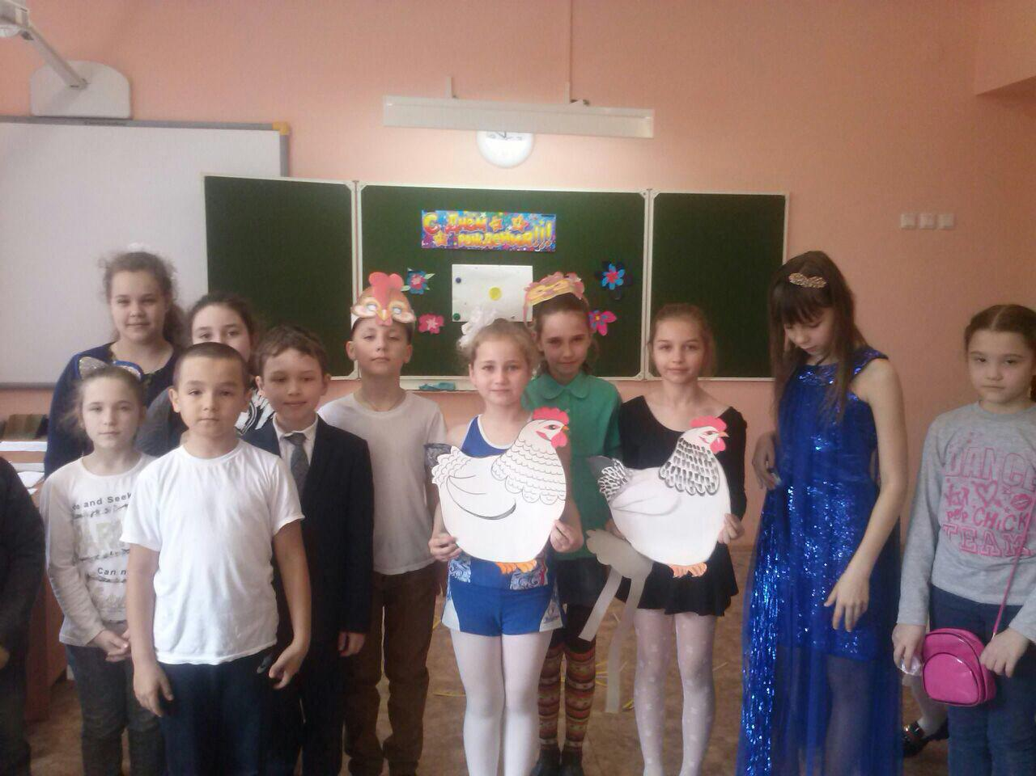
Внеклассные мероприятия

Slide 56
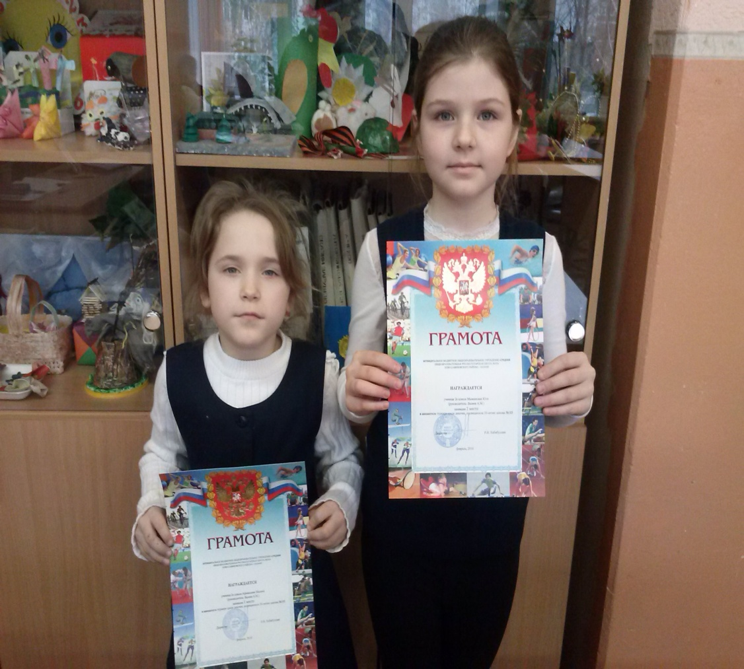
Шашко-шахматный турнир:
Мыжинская Ю-
2 место в школе,
Афанасьева М.-3 место,2016г.шахматы.

Slide 57
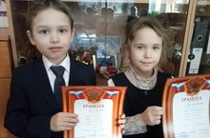
Шашко-шахматный турнир:
Хабибуллин Карим и Афанасьева Милана заняли Первое место в школе в шашко-шахматном турнире (шашки).

Slide 58
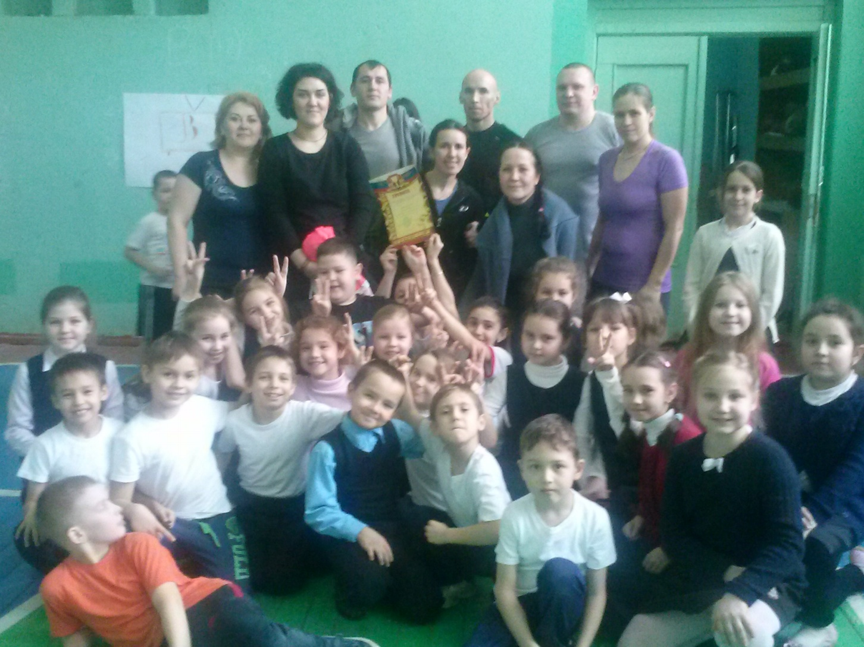
Работа с родителями: Спортивный конкурс
« Папа, мама, я-спортивная семья»
1 место в школе.

Slide 59
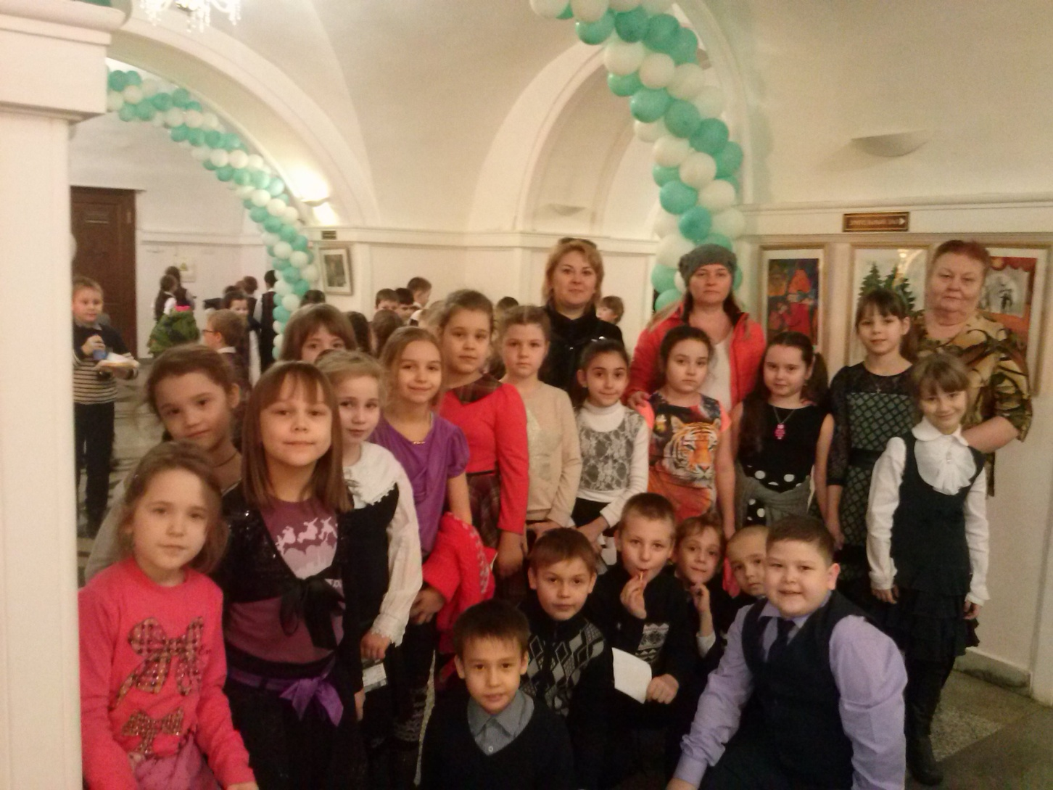
Работа с родителями :посещение театров, музеев, выставок.

Slide 60

Облагораживание пришкольной территории

Slide 61

Совместный летний отдых в Крыму

Slide 62



